Slide 1

L’homéopathie au comptoir
Expertise
GYNÉCOLOGIE ET OBSTÉTRIQUE
Classe virtuelle
V5- Mise à jour 13/09/2022

Slide 2





Quelques consignes
Pour le confort de tous
Allumer son micro, uniquement lors des temps d’échange
Activer sa caméra
Utiliser le « chat »
Converser
S’identifier clairement : prénom + nom
Se renommer, si besoin

Slide 3
Personnes en situation de handicap
Si vous êtes concerné vous pouvez contacter :
La référente handicap du CDFH, Christine SALVETAT par mail christine.salvetat@cdfh.fr ou par téléphone au 04.72.16.41.37
Le CDFH par mail contact@cdfh.fr ou par téléphone au 04.78.45.61.94
Le ou les enseignants lors des pauses
Notes:
Commentaires
Le CDFH met en œuvre des actions à destination des personnes en situation de handicap

Slide 4

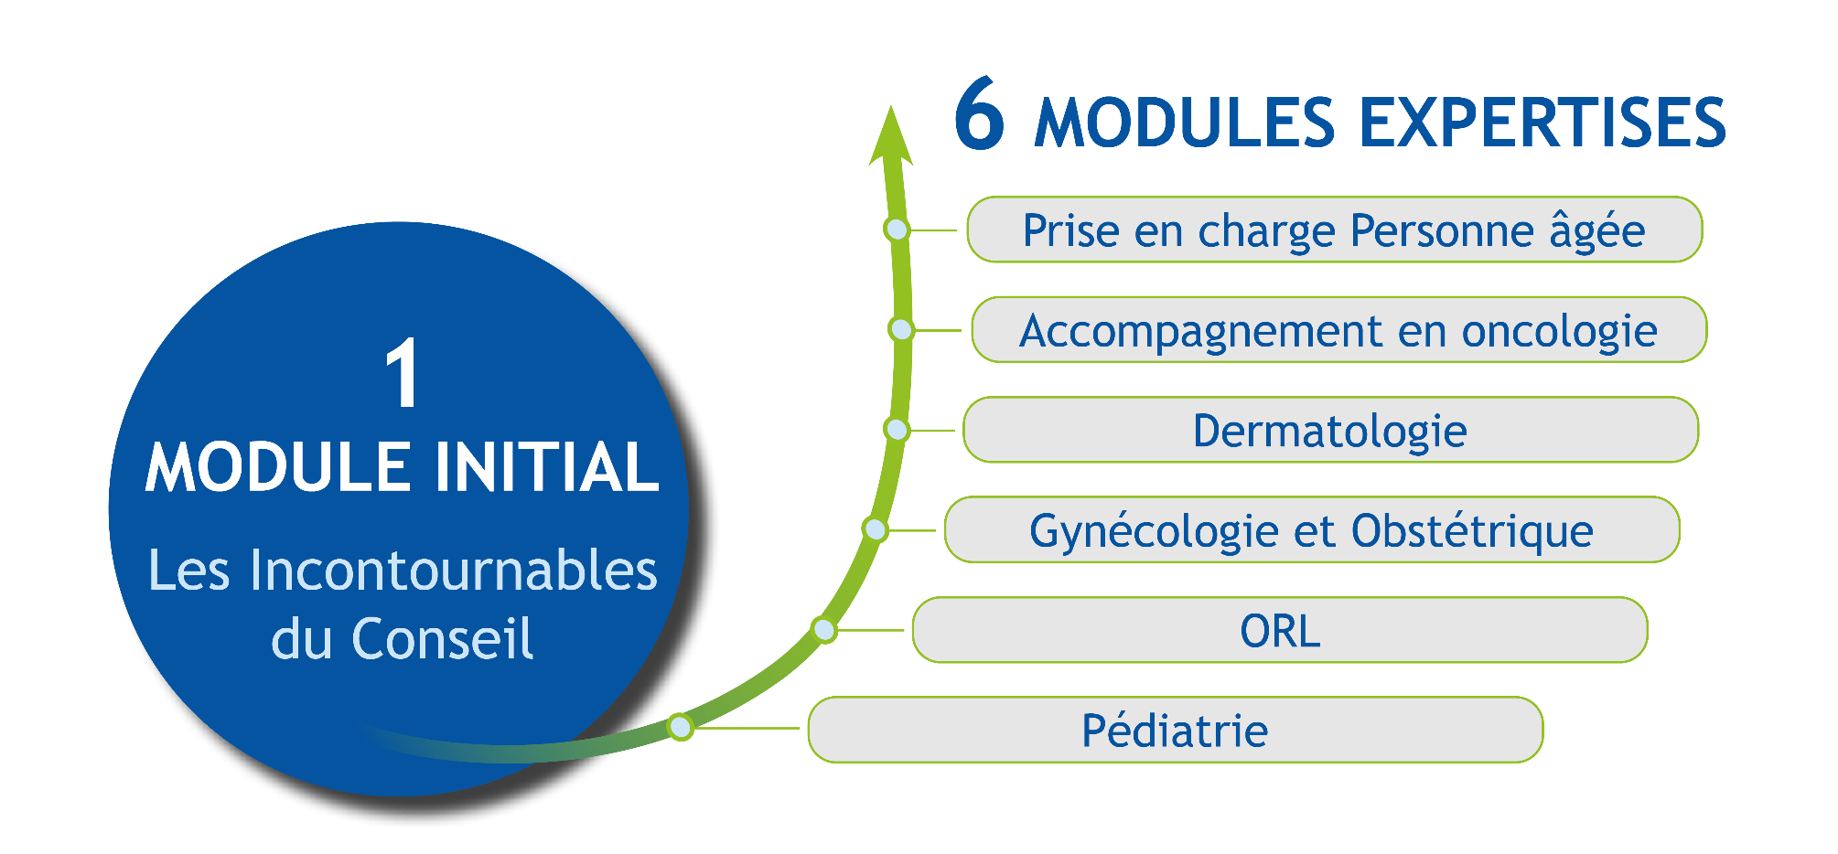
Notes:
Commentaires
Présenter le parcours de formations CDFH
 Ce module d’expertise constitue une étape complémentaire dans votre parcours de formation.
- 1ère étape : Les incontournables du conseil (2 jours généralement espacés de 15 jours à 3 semaines)
Objectif : intégrer les médicaments homéopathiques dans votre pratique quotidienne
- 2ème étape : les expertises thématiques (2 jours généralement espacés de 3 semaines à 1 mois)
Objectif : approfondir vos connaissances et perfectionner votre conseil dans une thématique
Ces modules intègrent un temps d’échanges autour de vos pratiques officinales.
Plusieurs thèmes sont disponibles pour poursuivre votre parcours.
Ces expertises sont réparties en 3 niveaux :
Niveau 1 : Pédiatrie / ORL sont les plus faciles à mettre en pratique car les demandes de conseil ou les occasions sont fréquentes au comptoir et le plus souvent sans autre solution médicamenteuse alternative
Niveau 2 : Gynécologie et obstétrique / Dermatologie - également plus facile à mettre en pratique pour les mêmes raisons concernant la femme enceinte. Mais ce module comme celui de Dermatologie aborde également des pathologies qui nécessitent pour conseiller, un échange avec le patient ou la patiente et de la pro-activité
Niveau 3 : Accompagnement en oncologie / Prise en charge de la personne âgée - ces modules ne sont pas plus compliqués au niveau des médicaments homéopathiques ; par contre, ils demandent d’être plus à l’aise et plus sûr de soi dans l’approche du patient. Pour conseiller le patient, il faut être pro-actif, échanger avec lui, observer les lésions dans le cas de la dermatologie car il ne demandera pas forcément un conseil…

Slide 5

L’homéopathie au comptoir
Gynécologie et Obstétrique
Face aux pathologies gynécologiques courantes et aux petits maux de la grossesse :
Appliquer la méthodologie de conseil CDFH
Choisir les médicaments homéopathiques adaptés aux symptômes aigus décrits, en appliquant les principes de prescription
Expliciter le conseil personnalisé apporté : valorisation, posologie, conseils associés et suivi
Commenter les prescriptions de médicaments homéopathiques en gynécologie: distinction traitement aigu et de terrain, valorisation et accompagnement

Slide 6



❶ L’homéopathie en Gynécologie
  1.1. Intérêt de l’homéopathie
  1.2. Place de l’homéopathie
❷ Le conseil officinal
  2.1. Règles d’or du conseil
  2.2. Méthodologie de conseil
❸ Prise en charge officinale en Gynécologie
  3.1. Troubles du cycle
  3.2. Acné juvénile
  3.3. Cystite
  3.4. Sevrage tabagique
  3.5. Périménopause et ménopause
  3.6. Grossesse
  3.7. Allaitement

Slide 7





Règles du jeu
Horaires et pauses
Tutoiement / vouvoiement
N
OK pour vous ?

Slide 8
Présentation
C’est à vous…
Objectif :
Découvrir le groupe
15’
Règles du jeu :
1 min par participant
Présentation :
  Qui je suis
  Depuis ma 1ère formation, quelle place a le médicament homéopathique dans mon conseil
  Et plus spécifiquement dans la prise en charge en gynécologie
  Ce que j’attends de cette formation

Slide 10
PARTIE 1
L’homéopathie en gynécologie
1.1. Intérêt de l’homéopathie
1.2. Place de l’homéopathie

Slide 11
Evaluation des pratiques professionnelles
C’est à vous…
Objectifs :
Faire un état des lieux de vos pratiques professionnelles
15’
Règles du jeu :
Individuellement
Répondre au questionnaire

Slide 12
1.1. Intérêt de l’homéopathie
C’est à vous…
Objectif :
Identifier les avantages de la thérapeutique homéopathique dans la prise en charge en gynécologie
2’
Règles du jeu :
A la cantonade
Pour quelles raisons est-il pertinent de conseiller ou prescrire des médicaments homéopathiques dans la prise en charge en gynécologie ?

Slide 14

1.1. Intérêt de l’homéopathie
Efficacité
Action rapide
Action dans la durée (diminution des complications et des récidives)
Sécurité :
  - Homéopathie = MEDICAMENT
  - sans interactions médicamenteuses, ni effets indésirables attendus, ni contre-indication
Facilité d’observance
en conseil officinal : préserve le diagnostic médical

Slide 15
1.2. Place de l’homéopathie
Pathologies aiguës, récidivantes ou chroniques
Traitement préventif et curatif
Conseil de 1ère intention
Complément d’une prescription (autres médicaments)
Complément d’un achat spontané
Souvent seule solution thérapeutique possible

Slide 16
PARTIE 2
Le conseil officinal
2.1. Règles d’or du conseil
2.2. Méthodologie de conseil

Slide 17
2.1. Règles d’or du conseil
Se limiter aux pathologies aiguës
Limiter le conseil dans le temps : nécessité d’une amélioration notable rapide (par exemple : 24 ou 48 heures pour un engorgement mammaire)
Savoir reconsidérer le problème = INSTAURER UN SUIVI
Et si besoin, orienter vers une consultation médicale

Slide 18

2.1. Règles d’or du conseil
Posologie en aigu :
Répéter très souvent les prises au début (toutes les heures voire toutes les ½ heures pendant 24 heures) puis espacer selon amélioration, 3 à 5 fois par jour les jours suivants
Indiquer la fréquence et la durée du traitement
Mentionner votre conseil par écrit :
posologie + durée du traitement

Slide 19
2.2. Méthodologie de conseil
C’est à vous…
Objectifs :
Réactiver la méthodologie de conseil
Construire un outil d’aide à la prescription
10’
Règles du jeu :
A la cantonade : répondre à la question
Quelle méthode ou quel outil utilisez-vous pour construire votre conseil ?
Individuellement :
Construire le schéma :
En indiquant le type d’informations à noter dans chaque cadran
En associant LA question à poser

Slide 20
2.2. Méthodologie de conseil
?
I
II
?
?
?
?
IV
III

Slide 21
2.2. Méthodologie de conseil
Depuis quand ?
A la suite de quoi ?
Etiologie
5 gr/j à 1 dose/semaine
15 – 30 CH
I
II
Similitude anatomo-physio- pathologique = 15-30CH
Que ressentez-vous ?
Que vous arrive-t-il ?
5 gr à répéter - ESA
Aspect
Stade
Localisation
Sensations
5 CH
30 CH
Signes concomitants
Qu'est-ce qui vous améliore ?
Qu'est-ce qui vous aggrave ?
Modalités
Avez-vous d’autres signes
à ajouter ?
IV
III
Type sensible
Mode Réactionnel Chronique
Puis-je définir le Type sensible ?
15 – 30 CH
15 – 30 CH
Quelles maladies faites-vous
(ou avez-vous fait) et à quel rythme ?
5 gr/j à 1 dose/semaine
1 dose/semaine

Slide 22
PARTIE 3
Prise en charge officinale :
Gynécologie et Obstétrique
3.1. Troubles du cycle
3.2. Acné juvénile
3.3. Cystite
3.4. Sevrage tabagique
3.5. Périménopause et ménopause
3.6. Grossesse
3.7. Allaitement

Slide 23
3.1. Troubles du cycle
Quelques rappels : Cycle menstruel
Ensemble des phénomènes physiologiques de la femme préparant son organisme à une éventuelle fécondation
Durée habituelle de 28 jours (J1 = 1er jour des règles)
De la puberté à la ménopause
Cycle contrôlé par des hormones : 2 phases
  Phase folliculaire
  Phase lutéale

Slide 24


3.1. Troubles du cycle
Quelques rappels : Cycle menstruel
ovulation

Slide 25
3.1. Troubles du cycle
Quelques rappels : Cycle menstruel
➔ 2 situations de déséquilibre entre estrogènes et progestérone
  Hyperestrogénie
  rétention d’eau, gonflement mammaire, irritabilité, céphalées, variation des règles en abondance et en fréquence…
  Hypoestrogénie
  ➔ cycles longs, règles peu abondantes, bouffées de chaleur, sécheresse vaginale, tristesse…

Slide 26
3.1. Troubles du cycle
→ Prescription médicale
Dilutions hormonales
Selon les situations cliniques :
  Hyperestrogénie :
    - Dilution estrogènes (Folliculinum) en haute dilution,
    - Si besoin, dilution de progestérone (Progesteronum) en basse dilution
  Hypoestrogénie :
    - Dilution de progestérone (Progesteronum) en haute dilution,
    - Si besoin, dilution estrogènes (Folliculinum) en 7 CH (ménopause, hypofertilité par carence estrogénique)

Slide 27
3.1. Troubles du cycle
→ Prescription médicale
Dr Bruno B.
Médecine Générale Homéopathie
xxxxxxxxxxxxxxx
xxxxxxxxxxxxxx
Le xx/xx/xxxx
Valérie (31 ans)
FOLLICULINUM 15 CH
1 dose J8 et J20
LAC CANINUM 15 CH
5 granules 3 fois par jour si douleurs
au niveau des seins
Traitement pour 3 mois

Slide 28
3.1. Troubles du cycle
→ Syndrome prémenstruel
Quelques rappels
Symptômes physiques et émotionnels : de 2 à 7 jours avant les règles et fin avec l’arrivée des règles
Symptômes les plus fréquents : douleurs mammaires, abdomino-pelviennes avec sensation de gonflement, migraines, troubles de l’humeur, fatigue, acné…
Près de 75% des femmes* en période génitale présentent des symptômes prémenstruels
➔ de 20 % à 30 % des femmes* ont des symptômes suffisamment intenses pour interférer avec leurs activités quotidiennes
* Source : UpToDate. Premenstrual syndrome - Epidemiology and pathogenesis of premenstrual syndrome and premenstrual dysphoric disorder, UpToDate. [Consulté le 20 juillet 2017]. www.uptodate.com

Slide 29


3.1. Troubles du cycle
→ Syndrome prémenstruel : seins douloureux
Quelques rappels
Douleurs au niveau des seins en 2ème partie de cycle
Seins gonflés, rosé ou rouges
Absence d’écoulement mammaire
Si existence d’un nodule
➔ Consultation médicale

Slide 30

3.1. Troubles du cycle
→ Syndrome prémenstruel : seins douloureux
Seins très douloureux avant les règles
Alternance des douleurs d’un côté à l’autre
Aggravation par le toucher et les secousses
Lac caninum 9 CH
5 granules 3 fois par jour - ESA
Douleur aigüe, lancinante
Aggravation au moindre mouvement
Amélioration par le port d’un soutien-gorge serré
Bryonia 9 CH
5 granules 3 fois par jour - ESA
Tumor, rubor, calor, dolor
Douleurs pulsatives
Aggravation par le toucher et les secousses
Belladonna 9 CH
5 granules 3 fois par jour - ESA
Congestion et tension mammaires douloureuses avant et pendant les règles
Nodosités sensibles des seins (mastose fibro-kystique)
Phytolacca decandra 9 CH
5 granules 3 fois par jour - ESA

Slide 31
3.1. Troubles du cycle
→ Syndrome prémenstruel : migraines
Céphalées avec troubles visuels, vertiges
Cyclamen europaeum 9 CH
5 granules toutes les 2 heures - ESA
Douleurs pulsatives à début et fin brusques sensation de chaleur du visage, visage rouge
Aggravation par le bruit, la lumière vive et les secousses
Belladonna 9 CH
5 granules toutes les 2 heures - ESA
Céphalée occipitale irradiant dans les yeux
Aggravation pendant les règles
Actaea racemosa 9 CH
5 granules toutes les 2 heures - ESA
Migraines avec vomissements amers,
précédées d’un brouillard oculaire
Iris versicolor 9 CH
5 granules toutes les 2 heures - ESA
Céphalée occipitale ou sus orbitaire gauche
Amélioration par l’arrivée des règles
Lachesis mutus 15 CH
5 granules toutes les 2 heures - ESA

Slide 32
3.1. Troubles du cycle
C’est à vous…
Objectif :
Construire un schéma de synthèse
Disposer d’un outil aide-mémoire
5’
Règles du jeu :
Collégialement
Utiliser la structure proposée
Construire l’arbre décisionnel « Migraines »

Slide 33
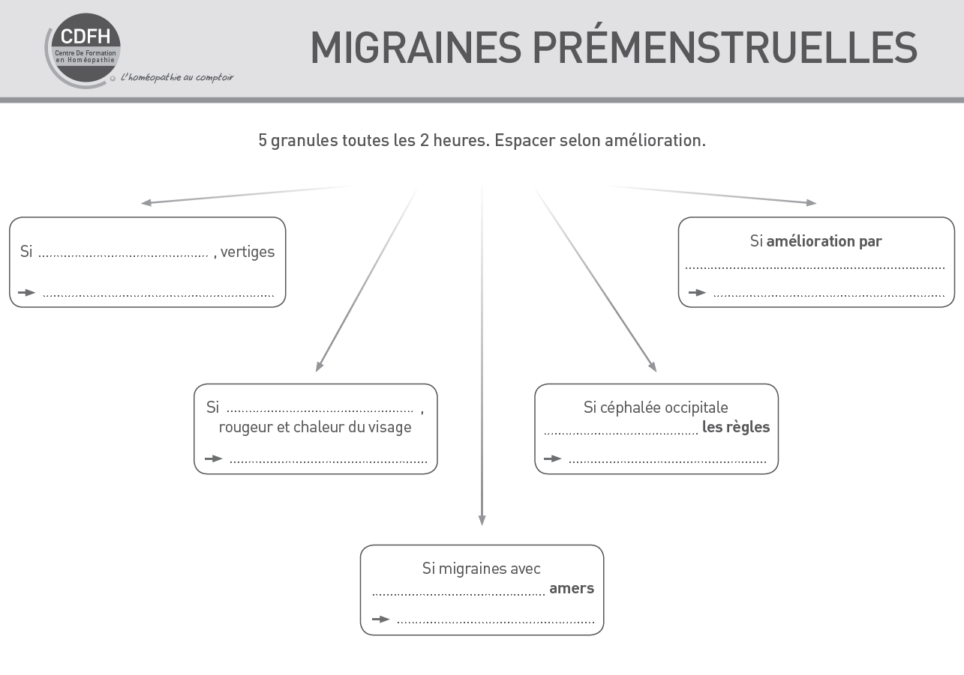
Arbre décisionnel
troubles visuels
l’arrivée des règles
CYCLAMEN EUROPAEUM 9 CH
LACHESIS MUTUS 15 CH
douleurs pulsatives
aggravée pendant
BELLADONNA 9 CH
ACTAEA RACEMOSA 9 CH
vomissements
IRIS VERSICOLOR 9 CH

Slide 34

3.1. Troubles du cycle
→ Douleurs des règles
Quelques rappels
Douleurs pelviennes liées aux règles
2 types :
  Dysménorrhées primaires : dès l’installation des cycles
  Dysménorrhées secondaires : apparition plus tardive après plusieurs années sans douleur
Toute dysménorrhée secondaire
➔ Consultation médicale

Slide 35
3.1. Troubles du cycle
→ Douleurs des règles
Douleurs fulgurantes,
améliorées en position « plié en deux » et par la chaleur
Colocynthis 9 CH
Magnesia phosphorica 9 CH
  5 granules de chaque toutes les ½ heures - ESA
Cuprum metallicum 9 CH
5 granules toutes les ½ heures
en fonction des douleurs - ESA
Douleurs violentes et subites à type de crampes
Douleurs spasmodiques proportionnelles au flux
Actaea racemosa 9 CH
5 granules toutes les ½ heures
en fonction des douleurs - ESA

Slide 36
3.1. Troubles du cycle
→ Douleurs des règles
Douleurs violentes du sacrum au pubis
Règles abondantes et prolongées de sang rouge, avec des caillots rouges évacués au moindre mouvement
Sabina 9 CH
5 granules toutes les ½ heures
en fonction des douleurs - ESA
Douleurs spasmodiques comme celles d’un accouchement
Règles peu abondantes
Caulophyllum thalictroides 9 CH
5 granules toutes les ½ heures
en fonction des douleurs - ESA

Slide 37
3.1. Troubles du cycle
→ Règles abondantes
Quelques rappels
Ménorragies = règles trop importantes sur la quantité émise de sang ou la durée des menstruations
80% de ces ménorragies sont fonctionnelles
+ fréquentes à la puberté et à la péri-ménopause
* Source : Les Dossiers de l’Expert - Gynécologie et obstétrique - Michèle BOIRON, François ROUX, Christelle CHARVET - Editions : le Moniteur des pharmacies, Parution 2013

Slide 38
3.1. Troubles du cycle
→ Règles abondantes
Limites du conseil
Persistance des symptômes
Retentissement sur l’état général (anémie, hypotension…)
➔ Consultation médicale

Slide 39
3.1. Troubles du cycle
→ Règles abondantes
Règles hémorragiques
Phosphorus 15 CH
1 dose le premier jour des règles
Millefolium 5 CH
  5 granules 3 à 6 fois par jour pendant les règles- ESA
Règles de sang rouge vif fluide, sans douleur
Règles de sang rouge avec caillots,
douleurs du sacrum au pubis
Sabina 9 CH
  5 granules 3 à 6 fois par jour pendant les règles- ESA

Slide 40
3.1. Troubles du cycle
→ Rhinorrhée
Anxiété avec sensation de boule dans la gorge ou au ventre,
caractère paradoxal,
Amélioration par la distraction
Ignatia amara 15 CH
Insomnie par hyperidéation,
à la suite d’émotions joyeuses,
Tremblements, irritabilité, tachycardie
Coffea cruda 15 CH
Troubles du comportement et du sommeil
Qui suis-je?
Trac, prostration,
insomnie d’endormissement par anxiété d’anticipation
Gelsemium 15 CH
Surmenage, irritabilité, hyperactivité, colère, intolérance à la contradiction, réveil nocturne vers 3h du matin
Nux vomica 15 CH
5 granules au coucher et à la demande en cas d’anxiété

Slide 41
3.1. Troubles du cycle
→ Troubles du comportement et du sommeil
Variabilité de l’humeur, pleurs faciles, timidité, hyperémotivité,
Amélioration par la consolation
Pulsatilla 15 CH
5 granules au coucher
et à la demande en cas d’anxiété
Difficultés d’endormissement malgré un besoin constant de long sommeil
Impression de sommeil insuffisant
Alternance d’excitation fébrile et de découragement avec repli sur soi, spasmophilie, refus de toute consolation
Natrum muriaticum 15 CH
5 granules au coucher
et à la demande en cas d’anxiété
Hyperactivité, puis tristesse, renfermement,
asthénie la veille des règles
Sens du devoir
Aggravation par la consolation
Sepia officinalis 15 CH
5 granules au coucher
et à la demande en cas d’anxiété

Slide 42
3.1. Troubles du cycle
→ Troubles du comportement et du sommeil
Irritabilité, logorrhée, jalousie, claustrophobie
Insomnie d’endormissement, cauchemars (mort, serpent)
Aggravation par la chaleur
Amélioration dès l’arrivée des règles
Lachesis mutus 15 CH
5 granules au coucher
et à la demande en cas d’anxiété
Alternance de nervosité et de spasmes,
dorsalgies hautes
Aggravation pendant les règles
Actaea racemosa 15 CH
5 granules au coucher
et à la demande en cas d’anxiété

Slide 43

3.1. Troubles du cycle
→ Prescription médicale
Médicaments de terrain : Puis-je définir le type sensible ?
➔ consultation médicale

Slide 44
3.1. Troubles du cycle
→ Prescription médicale
Depuis quand ?
A la suite de quoi ?
Etiologie
5 gr/j à 1 dose/semaine
15 – 30 CH
I
II
Similitude anatomo-physio- pathologique = 15-30CH
Que ressentez-vous ?
Que vous arrive-t-il ?
5 gr à répéter - ESA
Aspect
Stade
Localisation
Sensations
5 CH
30 CH
Signes concomitants
Qu'est-ce qui vous améliore ?
Qu'est-ce qui vous aggrave ?
Modalités
Avez-vous d’autres signes
à ajouter ?
IV
III
Type sensible
Mode Réactionnel Chronique
Puis-je définir le Type sensible ?
15 – 30 CH
15 – 30 CH
Quelles maladies faites-vous
(ou avez-vous fait) et à quel rythme ?
5 gr/j à 1 dose/semaine
1 dose/semaine

Slide 45
3.1. Troubles du cycle
→ Prescription médicale
Type sensible : médicament de la personne
Patients avec des points communs : « bons répondeurs »
TENDANCES PATHOLOGIQUES
COMMUNES
+
TENDANCES COMPORTEMENTALES
PARTAGÉES
+
Parfois une morphologie particulière

Slide 46
Focus matière médicale
C’est à vous…
Objectifs :
Utiliser une matière médicale
Reconnaitre les motivations de prescription et élargir les connaissances
15’
Règles du jeu :
Individuellement,
Attribuer 2 médicaments,
A partir de l’extrait de matière médicale :
Compléter le schéma de Hering et les principales indications.

Slide 47

Focus matière médicale
→ Pulsatilla
ÉTIOLOGIE : Variations thermiques, infections ORL ou génitales, modifications hormonales, stress affectifs
LOCALISATIONS
SENSATIONS
Muqueuses respiratoires et digestives
Appareil génital
Système veineux
Comportement général
Extrême variabilité des sensations
Sensation de froid et frissons
SIGNES CONCOMITANTS
MODALITÉS
Frissons, hypersensibilité au froid
Absence habituelle de soif
Désir de glaces, de mets assaisonnés
Intolérance aux matières grasses
Aggravation par la chaleur, par le repos
Amélioration par la fraîcheur, par le mouvement continu, par la sympathie et la consolation
TYPE SENSIBLE
MODE RÉACTIONNEL CHRONIQUE
Inflammation des muqueuses avec écoulements jaunes, non irritants ; Phénomènes de congestion et de stase veineuses (peau à l’aspect marbré)
Tendances comportementales : Recherche de la sympathie d’autrui, extrême émotivité avec humeur changeante, timidité, caractère doux
MR Psoro-tuberculinique

Slide 48
Focus matière médicale
→ Pulsatilla
Principales indications :
ORL et pneumologie : coryzas aigus et chroniques, rhinites allergiques, bronchites
Gynécologie : syndromes prémenstruels, hypoménorrhées, leucorrhées
Angéiologie : troubles circulatoires des membres inférieurs, engelures, varices
Dermatologie : rashs morbiliformes
Infectiologie : maladies infantiles
Ophtalmologie : conjonctivites
Troubles de l’humeur et du comportement : sentiment d’abandon

Slide 49

Focus matière médicale
→ Lachesis mutus
ÉTIOLOGIE : Péri-ménopause, alcoolisme
LOCALISATIONS
SENSATIONS
Système nerveux
Sang
Hypersensibilité au moindre contact et à toute constriction
Sensations de battements et de pulsations
Sensation d’oppression
SIGNES CONCOMITANTS
MODALITÉS
Bouffées de chaleur
Alternance de période de logorrhée et de mutisme
Désir d’alcool
Aggravation par le retard, l’insuffisance ou la disparition d’un flux, par la chaleur et au réveil
Amélioration par l’apparition d’un écoulement
Latéralité gauche prédominante
TYPE SENSIBLE
Congestion de la face
Tendances comportementales : alternance d’excitation loquace et de dépression, jalousie

Slide 50
Focus matière médicale
→ Lachesis mutus
Principales indications :
Gynécologie : syndromes prémenstruels, dysménorrhées, ménopause (bouffées de chaleur)
Infectiologie
Proctologie : hémorroïdes
ORL et pneumologie : rhinites allergiques, sinusites, otites moyennes aiguës, asthme
Troubles du comportement : modifications de l’humeur et du comportement (alternance d’excitation loquace et de mutisme, jalousie)
Dermatologie : acnés rosacées

Slide 51
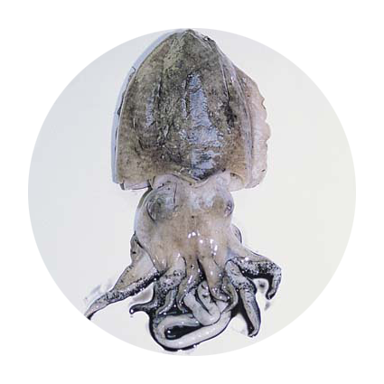
Focus matière médicale
→ Sepia officinalis
ÉTIOLOGIE : Contrariétés répétées, post-partum, ménopause
LOCALISATIONS
SENSATIONS
Système circulatoire
Appareil digestif, tissu de soutien
Muqueuses et peau
Système nerveux central
Impression de "vide" au niveau de l’estomac
Pesanteur pelvienne
Bouffées de chaleur
SIGNES CONCOMITANTS
MODALITÉS
Désir de vinaigre, de cornichons, de tous mets acides, relevés
Aversion pour la vue ou l’odeur des aliments et les odeurs de cuisine
Aggravation par tout ce qui augmente la stase veineuse, par la consolation ou la contradiction
Amélioration par tout ce qui facilite la circulation veineuse
TYPE SENSIBLE
MODE RÉACTIONNEL CHRONIQUE
Femme brune et maigre (non exclusif), tâches brunes
Tendances comportementales : recherche de la solitude
MR Psoro-sycotique

Slide 52
Focus matière médicale
→ Sepia officinalis
Principales indications :
Gastro-entérologie : dyspepsies, hémorroïdes, migraines
Gynécologie : infections génitales, mycoses, dysménorrhées, ménopause, nausées de la grossesse
Urologie : infections urinaires récidivantes
Pneumologie : asthme, bronchites chroniques
Dermatologie : eczémas atopiques, herpès, acnés
Troubles du comportement : asthénie générale, états dépressifs réactionnels

Slide 53
Synthèse
C’est à vous…
Objectif :
Restituer les différents médicaments de la matinée
10’
Règles du jeu :
En utilisant
Saurez-vous retrouver le bon médicament ?
Questions du tac-au-tac
Converser

Slide 54
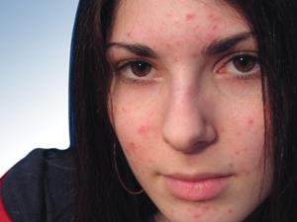
3.2. Acné juvénile
Quelques rappels
Dermatose inflammatoire des follicules pilosébacés
        - Hyperséborrhée
        - Hyperkératisation
        - Infection et inflammation
Le plus souvent liée aux perturbations hormonales de l’adolescence

Slide 55
3.2. Acné juvénile
Limites du conseil
Conseil en 1ère intention
En cas d’acnés discrètes et de moyenne importance
Prévoir une consultation médicale pour traitement de terrain

Slide 56
3.2. Acné juvénile
Si peau grasse, huileuse, parsemée de comédons
Selenium metallicum 9 CH
5 granules matin et soir
Si acné indurée, pustuleuse du visage, du dos, du thorax
Kalium bromatum 9 CH
5 granules matin et soir
Si acné ponctuée
Aggravation avant ou pendant les règles
Eugenia jambosa 9 CH
5 granules matin et soir

Slide 57
3.2. Acné juvénile
Acné papuleuse du front et du dos
Peau grasse sur le front, nez, menton
Sulfur iodatum 15 CH
5 granules par jour
Si acné sévère,
dans la cadre d’une hyper androgénie
DHA-S 30 CH
(déhydro-épiandrostérone sulfate)
5 granules par jour
Si aggravation en prémenstruel
Folliculinum 15 CH
1 dose 8ème et 20ème jour du cycle

Slide 58
3.3. Cystite
Quelques rappels
Inflammation aigüe et/ou chronique de la vessie
Symptômes :
  brûlures ou douleurs en urinant (avant, pendant, après),
  mictions fréquentes en faible quantité
1 femme sur 2* = au moins 1 cystite aiguë dans sa vie
➔ + fréquent* : au début de l’activité sexuelle et après la ménopause
Plusieurs origines :
  infectieuses,
  interstitielles ou à « urines claires »,
  radiques
* Source : https://www.ameli.fr/assure/sante/themes/cystite-aigue/reconnaitre-cystite-aigue - 9 juin 2017

Slide 59
3.3. Cystite
Recommandations HAS (Novembre 2016)
Pour les cystites infectieuses
Objectif : favoriser la prescription appropriée d’antibiotiques
et diminuer les résistances bactériennes
Source : HAS - Fiche Mémo Cystite aiguë simple, à risque de complication ou récidivante, de la femme Novembre 2016

Slide 60
3.3. Cystite
Limites du conseil
Conseil en 1ère intention : diagnostic incertain ou attente consultation médicale
En complément d’un traitement antibiotique
En cas de cystalgies à urines claires
Si absence d’amélioration dans les 24 à 48 h ou si récidive
Si présence de fièvre, frissons, de douleurs lombaires
Si + de 3 ou 4 récidives par an
Si femme enceinte
Si personne immunodéprimée, personnes âgées de + de 75 ans ou en cas de maladie rénale chronique sévère
➔ Consultation médicale rapide

Slide 61

3.3. Cystite
Douleurs brûlantes, avant, pendant et après la miction
Mictions fréquentes et peu abondantes
Cantharis 9 CH
5 granules toutes les heures puis ESA
Cystalgie à urines claires
Suite de contrariétés, frustration
Staphysagria 15 CH
5 granules toutes les heures puis ESA
Brûlures intenses et ténesme,
Hématurie
Mercurius corrosivus 9 CH
5 granules toutes les heures puis ESA
Si infection urinaire à Escherichia Coli
Amélioration notable en 48h,
sinon consultation médicale obligatoire
Serum anticolibacillaire 8 DH
3 ampoules par jour pendant 4 jours

Slide 62
3.3. Cystite
Dans l’attente d’une consultation médicale
Colibacillinum 15 CH
Pour prévenir des récidives
Et / ou
médicament
de Type sensible
médicament
de Mode Réactionnel Chronique
1 dose de chaque/semaine

Slide 63
3.4. Sevrage tabagique
Quelques rappels : risques liés au tabagisme
X 7
➔ En 30 ans, décès liés au tabac chez les femmes
Association tabac contraception estroprogestative = risque accru de maladies cardiovasculaires
Tabac = cofacteur de risque du cancer du col de l’utérus (favorise les infections par HPV)
Tabac = cofacteur de risque du cancer du sein, surtout à la ménopause
Tabac et grossesse
  Risque de grossesse extra-utérine et de complications
  Pour le bébé : risque de retard de croissance, problèmes respiratoires…
+
* Source : Communiqué de presse de la Fédération française de cardiologie – 09 mai 2016

Slide 64
3.4. Sevrage tabagique
Désaccoutumance du tabac
Lobelia inflata 5 CH
Troubles neurovégétatifs pendant le sevrage
Caladium seguinum 5 CH
5 granules de chaque à chaque envie de fumer, dès le début
Anxiété avec compensation en mangeant,
Sensation de boule à la gorge ou à l’estomac
Soupirs fréquents, Insomnie d’endormissement avec angoisse
Amélioration par la distraction
Ignatia amara 15 CH
5 granules 3 fois par jour
Irritabilité, colère
Insomnie d’endormissement et réveil nocturne vers 3h du matin
Tendance à la constipation
Nux vomica 15 CH
5 granules 3 fois par jour
Frustration intense
Sentiment d’injustice
Staphysagria 15 CH
5 granules 3 fois par jour

Slide 65
Arbres décisionnels
C’est à vous…
Objectif :
Construire un schéma de synthèse
Disposer d’un outil aide-mémoire
10’
Règles du jeu :
Individuellement
Utiliser la structure proposée
Construire les 2 arbres décisionnels « Acné juvénile » et « Sevrage tabagique »

Slide 66
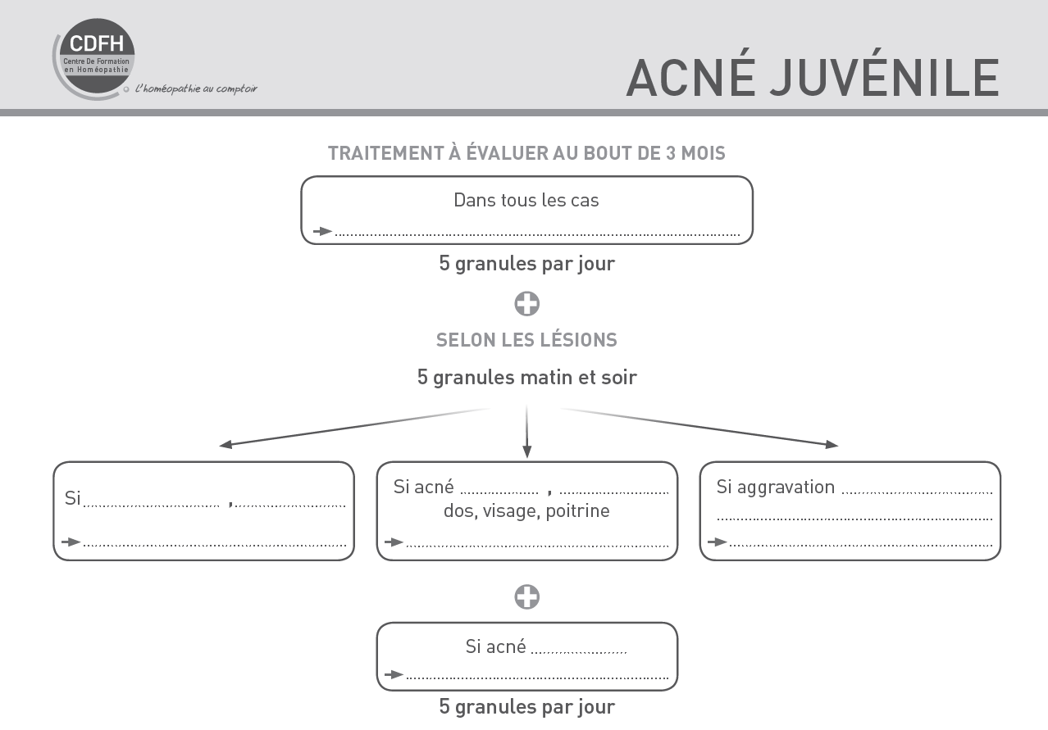
Arbres décisionnels
SULFUR IODATUM 15 CH
peau grasse comédons
indurée pustuleuse
avant
ou pendant les règles
SELENIUM METALICUM 9 CH
KALIUM BROMATUM 9 CH
EUGENIA JAMBOSA 9 CH
sévère
DHA-S 30 CH

Slide 67
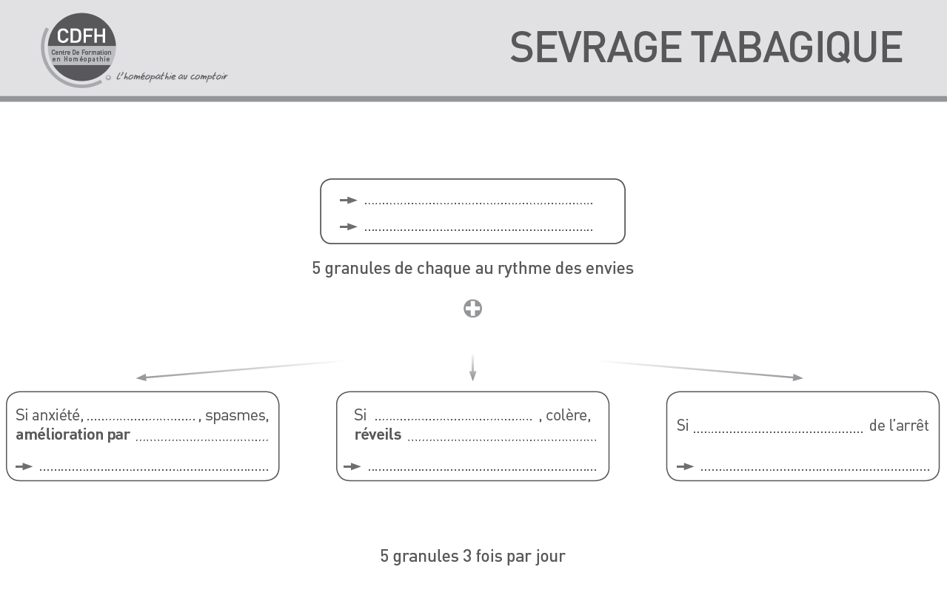
Arbres décisionnels
LOBELIA INFLATA 5 CH
CALADIUM SEGUINUM 5 CH
hypersensibilité
irritabilité
frustration
la distraction
nocturnes vers 3h du matin
IGNATIA AMARA 15 CH
NUX VOMICA 15 CH
STAPHYSAGRIA 15 CH

Slide 68
3.5. Périménopause et ménopause
Quelques rappels
Ménopause = Arrêt des règles depuis plus d’un an
Périménopause = période entourant la ménopause
En périménopause, 2 périodes :
  - Hyperestrogénie relative
  - Hypoestrogénie
Principaux symptômes de ménopause :
bouffées de chaleur, asthénie, troubles du sommeil, sécheresse vaginale,
prise de poids, douleurs articulaires

Slide 69
3.5. Périménopause et ménopause
→ Bouffées de chaleur
Bouffées de chaleur, réveils nocturnes obligeant à se découvrir, ne supporte pas d’être serrée
Lachesis mutus 15 CH
5 granules 3 à 4 fois par jour
en fonction des symptômes
Bouffées de chaleur à début et fin brusques,
sueurs abondantes
Congestion
Belladonna 9 CH
5 granules 3 à 4 fois par jour
en fonction des symptômes
Sensation de froid après les bouffées de chaleur
Sueurs abondantes, anxiété
Amylium nitrosum 9 CH
5 granules 3 à 4 fois par jour
en fonction des symptômes

Slide 70
3.5. Périménopause et ménopause
→ Bouffées de chaleur
Bouffées de chaleur, sueurs, palpitations,
congestion céphalique, impression que la tête va « éclater »
Aggravation par la chaleur, amélioration au grand air
Glonoïnum 9 CH
5 granules 3 à 4 fois par jour
en fonction des symptômes
Bouffées de chaleur avec rougeur circonscrite
des joues, sensation de brûlures intense des paumes des mains, des plantes de pieds et des oreilles
Sanguinaria canadensis 9 CH
5 granules 3 à 4 fois par jour
en fonction des symptômes
Bouffées de chaleur partant du bassin et montant vers le visage (absence de rougeur du visage), sueurs de tout le corps sauf de la tête
Sepia officinalis 9 CH
5 granules 3 à 4 fois par jour
en fonction des symptômes

Slide 71
3.5. Périménopause et ménopause
→ Bouffées de chaleur
Géraldine V.
Médecin généraliste
xxxxxxxxxxxxxxx
xxxxxxxxxxxxxx
Le xx/xx/xxxx
Nathalie (51 ans)
FSH 15 CH
5 granules par jour
LACHESIS MUTUS 9 CH
5 granules 3 fois par jour
Traitement pour 3 mois

Slide 72
3.5. Périménopause et ménopause
→ Asthénie
Kalium phosphoricum 15 CH
5 granules le matin
Asthénie physique et psychique, céphalées, vertiges, troubles de la mémoire
Asthénie physique et psychique plus marquée, déprime, indifférence, repli sur soi
Phosphoricum acidum 15 CH
5 granules le matin
Asthénie suite de pertes liquidiennes (sueurs abondantes…)
China rubra 15 CH
5 granules le matin

Slide 73
Jeu de synthèse
C’est à vous…
Objectifs :
Restituer les informations sur les médicaments de la journée
10’
Règles du jeu :
En utilisant
Saurez-vous retrouver le bon médicament ?
Questions du tac-au-tac
Converser

Slide 74
Synthèse cas de comptoir
C’est à vous…
Objectif :
S’entrainer et mettre en application pour pratiquer dès demain
Règles du jeu :
Pratiquer en groupe de 3 : 1 patient, 1 pharmacien/préparateur et 1 observateur
3 cas différents pour pratiquer chacun des rôles
S’appuyer sur la méthodologie de conseil
  SEUL le patient lit la Carte « Patient » et ne répond qu’aux questions que le pharmacien lui pose
  Le pharmacien construit son conseil
  L’observateur s’appuie sur la grille « Observateur » pour faire le débrief du pharmacien
  Pour chaque cas : 4 min de jeu + 5 min débrief (méthode et conseil)
30’

Slide 75
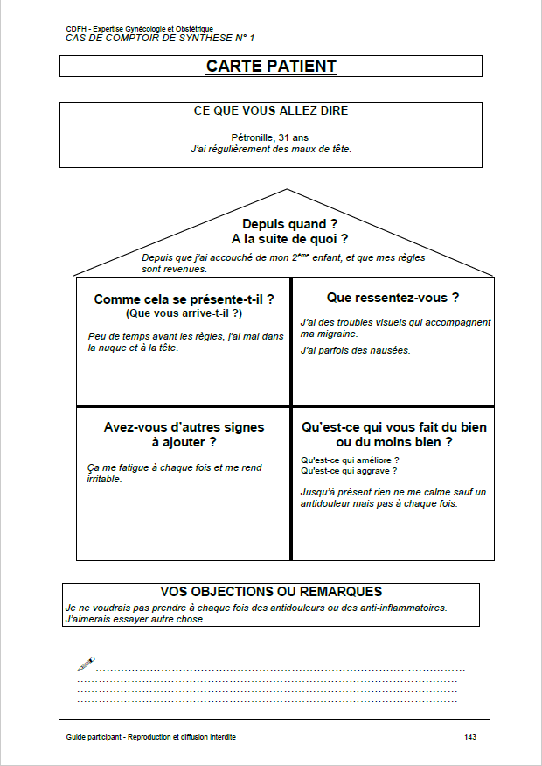
Cas de comptoir
→ Fiche patient
Pour celui qui joue le patient
p. 143 à 145
1 Fiche cas de comptoir par personne

Slide 76
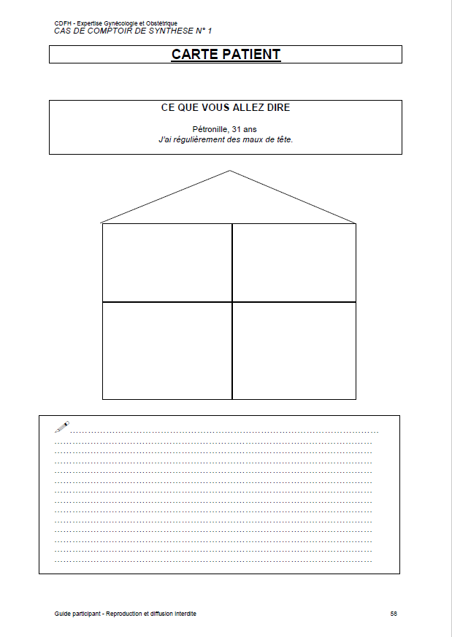
Cas de comptoir
→ Fiche pharmacien / préparateur
Pour celui qui joue le pharmacien/préparateur
p. 58 à 60

Slide 77
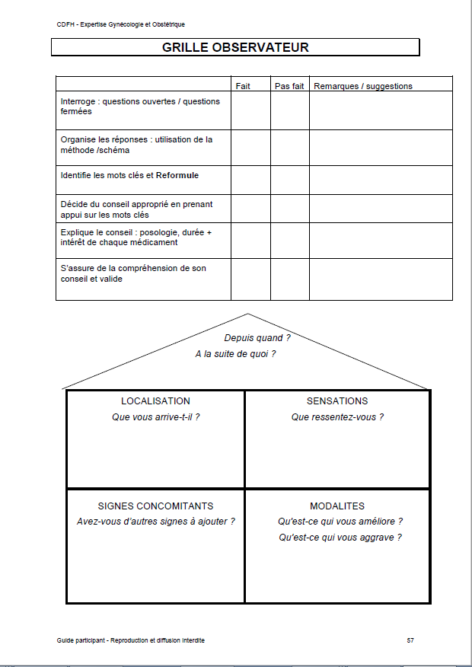
Cas de comptoir
→ Fiche observateur
Pour celui qui joue l’observateur
p. 57

Slide 78
Pétronille, 31 ans
« J’ai régulièrement des maux de tête. »
Cas comptoir n°1
Depuis quand ?
A la suite de quoi ?
Depuis que j’ai accouché de mon 2ème enfant, et que mes règles sont revenues.
Conseil
Comme cela se présente-t-il ?
(Que lui arrive-t-il ?)
Que ressentez-vous ?
Peu de temps avant les règles, j’ai mal dans la nuque et à la tête.
J’ai des troubles visuels qui accompagnent ma migraine.
J’ai parfois des nausées.
Avez-vous d’autres signes
à ajouter ?
Qu’est-ce qui vous fait du bien ou du moins bien ?
Qu'est-ce qui améliore ? Qu'est-ce qui aggrave ?
Ça me fatigue à chaque fois et me rend irritable.
Jusqu’à présent rien ne me calme sauf un antidouleur mais pas à chaque fois.

Slide 79
« Ma fille a des maux de ventre à chaque cycle. »
Cas comptoir n°2
Depuis quand ?
A la suite de quoi ?
Depuis que ses règles ont commencé.
Conseil
Comme cela se présente-t-il ?
(Que lui arrive-t-il ?)
Que ressent-elle ?
Elle a une forte douleur dans le bas ventre.
Elle dit que ça fait comme un pincement violent, brusque et qui se répète.
Avez-vous d’autres signes
à ajouter ?
Qu’est-ce qui lui fait du bien ou du moins bien ?
Qu'est-ce qui améliore ? Qu'est-ce qui aggrave ?
Non
Elle est pliée en 2 dans son lit.
L’autre jour, sa grand-mère lui a mis une bouillotte sur le ventre et c’était mieux.

Slide 80
Emilienne vient avec sa maman pour racheter son savon pour le visage. « J’aimerais que vous lui donniez un conseil car le savon ne parait pas suffisant pour calmer son acné. »
Cas comptoir n°3
Depuis quand ?
A la suite de quoi ?
J’utilise presque tous les jours le savon, depuis 2 mois environ
Conseil
Comme cela se présente-t-il ?
(Que lui arrive-t-il ?)
Que ressentez-vous ?
Il y un peu moins de boutons mais ceux qui restent sont plus gros.
Je commence à en avoir dans le dos.
Les boutons sont assez gênants et douloureux car indurés.
Avez-vous d’autres signes
à ajouter ?
Qu’est-ce qui vous fait du bien ou du moins bien ?
Qu'est-ce qui améliore ? Qu'est-ce qui aggrave ?
La maman : cette situation commence à la stresser ; elle a peur que ça ne s’aggrave.
Rien de spécial

Slide 81

Synthèse et conclusion du J1
Notes:
Commentaires
Faire une synthèse des points forts de la journée
Valoriser l’outil Homéoboost
 Nous avons abordé cette 1ère journée beaucoup de médicaments. Pour vous aider à les mémoriser et vous entrainer, nous mettons à votre disposition Homéoboost, disponible sur votre espace personnel CDFH. Vous pouvez ainsi réviser quand vous voulez, à votre rythme. Je vous incite à l’utiliser régulièrement.
Informer sur l’accès à leur espace personnel
Un mail de rappel leur est envoyé en fin de journée (J1).
 Envoi au mail communiqué lors de l’inscription - il se peut que ce soit le mail de la pharmacie si pas de mail perso communiqué + vérifier dans les SPAMS
Si pas de mail reçu : contacter le CDFH à l’adresse contact@cdfh.fr ou par téléphone au 04 78 45 61 94
En fin de formation (après le J2), ils retrouveront sur cet espace :
- la liste des médicaments abordés au cours de ces 2 jours
- les différents arbres décisionnels à télécharger
- la méthodologie de conseil
+ leurs documents administratifs (attestation de formation, certificat de réalisation)
+ les derniers conseil du mois, outil pédagogique de mémorisation

Slide 82

Synthèse et conclusion du J1
Et demain …
Qu’allez-vous expérimenter ?
Pour J2 :
Compléter les arbres décisionnels
Apporter 1 cas de comptoir vécu
    Description du cas
    Démarche de conseil
    Choix des médicaments (justification, dilution, posologie, durée de traitement et suivi)

Slide 83
L’homéopathie au comptoir
Expertise
GYNÉCOLOGIE ET OBSTÉTRIQUE
Journée 2

Slide 84
Quelques consignes
Pour le confort de tous
Allumer son micro, uniquement lors des temps d’échange
Activer sa caméra
Utiliser le « chat »
Converser
S’identifier clairement : prénom + nom
Se renommer, si besoin

Slide 85
L’homéopathie au comptoir
Gynécologie et Obstétrique
Face aux pathologies gynécologiques courantes et aux petits maux de la grossesse :
Appliquer la méthodologie de conseil CDFH
Choisir les médicaments homéopathiques adaptés aux symptômes aigus décrits, en appliquant les principes de prescription
Expliciter le conseil personnalisé apporté : valorisation, posologie, conseils associés et suivi
Commenter les prescriptions de médicaments homéopathiques en gynécologie: distinction traitement aigu et de terrain, valorisation et accompagnement

Slide 86
PARTIE 3
Prise en charge officinale :
Gynécologie et Obstétrique
3.1. Troubles du cycle
3.2. Acné juvénile
3.3. Cystite
3.4. Sevrage tabagique
3.5 Périménopause et ménopause
3.6 Grossesse
3.7 Allaitement

Slide 87
Réactivation
C’est à vous…
Objectifs :
Restituer les informations sur les médicaments du J1
20’
Règles du jeu :
En utilisant
Saurez-vous retrouver le bon médicament ?
Questions du tac-au-tac
Converser

Slide 88
Cas de comptoir vécu
C’est à vous…
Objectif :
Echanger sur vos pratiques
45’
Règles du jeu :
Partage et échanges autour de cas vécus

Slide 89
Cas vécus
Etiologie
Conseil
Aspect/stade/localisation
Sensations
Signes concomitants
Modalités

Slide 90
Cas vécus
Etiologie
Conseil
Aspect/stade/localisation
Sensations
Signes concomitants
Modalités

Slide 91
Cas vécus
Etiologie
Conseil
Aspect/stade/localisation
Sensations
Signes concomitants
Modalités

Slide 92

3.6. Grossesse
Recommandations HAS (Mai 2016) : suivi de la grossesse normale
8 consultations = examen clinique mensuel
3 échographies recommandées
Examens biologiques
Suivi assuré par :
Sage-femme
Médecin généraliste
Gynécologue (médical ou obstétricien)
Source : HAS – Synthèse des recommandations professionnelles : Suivi et orientation des femmes enceintes en fonction des situations à risque identifiées – Mise à jour Mai 2016

Slide 93





3.6. Grossesse
Campagne ANSM (01 Juin 2021)
Seules 3 femmes sur 10 se déclarent suffisamment informées sur les risques liés aux médicaments pendant la grossesse⁽¹⁾
Campagne d’information Médicaments et Grossesse
➔ Alerter et réduire les risques
Santé Publique France
A recommander : site de conseils pour les futurs parents…
(1) Enquête Médicaments et grossesse : pratiques et perceptions des jeunes mères, femmes enceintes ou ayant un projet de grossesse réalisée par l’institut Viavoice pour l’ANSM (novembre 2019/novembre 2020).
Notes:
Commentaires
Visualiser le film campagne d’information Médicaments et Grossesse
Evoquer le nouveau site créé par Santé Publique France, pour accompagner les jeunes parents, face aux questions qu’ils se posent : www.1000-premiers-jours.fr

Slide 94

3.6. Grossesse
Nouvelle mission
➔ Accompagnement des femmes enceintes
(Convention pharmaceutique mars 2022, arrêté publié au JO le 07 avril 2022)
Relayer la campagne ANSM
Informer des risques de l’automédication (médicaments, compléments alimentaires, phytothérapie, aromathérapie)
➔ Sensibiliser au risque lié à la consommation de substances tératogènes ou fœto-toxiques
Opportunité pour :
Informer des risques du tabac et de l’alcool + accompagner le sevrage tabagique
Conseiller en 1ère intention (grossesse normale)
➔ Homéopathie = thérapeutique de 1ère intention
➔ Conseils hygiéno-diététiques
Notes:
Commentaires
Valoriser les rôles de l’équipe officinal dans l’accompagnement de la grossesse
L’équipe officinale a un rôle fondamental auprès de la femme enceinte pour :
l’informer des risques du tabac et de l’alcool pour son futur bébé et accompagner son sevrage tabagique si besoin
 Faire le lien avec la partie « sevrage tabagique » abordée en J1
l’informer des risques de l’automédication aussi bien pendant sa grossesse que lors de l’allaitement
La grossesse est un état physiologique qui s’accompagne régulièrement d’une succession de petits maux. L’équipe officinale est un acteur privilégié pour accompagner les femmes enceintes, en 1ère intention et gérer ces manifestations désagréables.
Les interpeler sur l’intérêt et l’apport des médicaments homéopathiques
Son efficacité et sa non-iatrogénicité font de l’homéopathie la thérapeutique de choix pour les femmes enceintes et les femmes allaitantes.
La balance bénéfice/risque favorable légitime sa place de 1ère intention pour gérer les petits mots de la grossesse.
 Pour info : les TM et les gouttes sont contre-indiquées du fait de la présence d’alcool
L’arrivée d’un enfant marque souvent l’entrée de l’homéopathie dans la famille.
Et en complément au comptoir, différents conseils hygiéno-diétiques seront prodigués à la future maman.

Slide 95
3.6. Grossesse
Limites du conseil
Si fièvre
Si brûlures urinaires
Si écoulements ou saignements génitaux
Si contractions fréquentes et/ou douloureuses
Si céphalées inhabituelles ou œdèmes
Si vomissements importants (surtout au 3ème trimestre)
Si bébé ne bouge plus ou moins
En cas de choc au ventre ou chute
➔ Consultation médicale importante

Slide 96
3.6. Grossesse
    Troubles digestifs
    Troubles circulatoires
    Douleurs ligamentaires (dos, bassin) et crampes
    Troubles anxieux et du sommeil
    Préparation à l’accouchement
    Post-partum

Slide 97
3.6. Grossesse
→ Troubles digestifs
C’est à vous…
Objectif :
Réactiver les médicaments des troubles digestifs
15’
Règles du jeu :
A tour de rôle
Positionner d’un côté ou de l’autre la carte correspondant soit au médicament, soit au symptômes

Slide 98


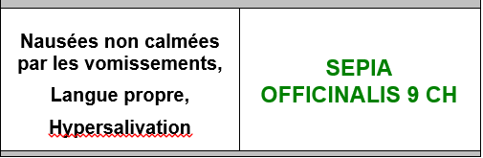



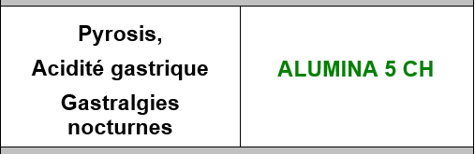



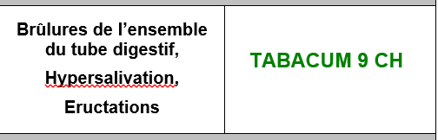
3.6. Grossesse

Slide 99
3.6. Grossesse

Slide 100
3.6. Grossesse
→ Troubles digestifs : Nausées et vomissements
Quelques rappels
Premiers signes de la grossesse
S’arrêtent vers 3 mois ½
Nécessitent quelques fois de fractionner la nourriture, de limiter les aliments acides.
- Si vomissements incoercibles
- Si apparition ou ré-apparition au 3ème trimestre
➔ Consultation médicale

Slide 101
3.6. Grossesse
→ Troubles digestifs : Nausées et vomissements
Prescrit sur le climat hormonal de début de grossesse
Luteinum 15 CH
Nausées le matin, à la vue et à l’odeur des aliments, désir d’aliments acides, vomissements incoercibles après les repas
Sepia officinalis 9 CH
5 granules de chaque matin et soir
Nausées améliorées par l’air frais
Tabacum 9 CH
5 granules au rythme des nausées - ESA
Nausées, vertiges, grande lassitude
Améliorées par la chaleur
Cocculus indicus 9 CH
5 granules au rythme des nausées - ESA

Slide 102
3.6. Grossesse
→ Troubles digestifs : Nausées et vomissements
Nausées aggravées par les odeurs des aliments
Colchicum autumnale 9 CH
5 granules au rythme des nausées - ESA
Nausées non améliorées par les vomissements
Vomissements incoercibles
Langue propre et hyper salivation
Ipeca 9 CH
5 granules au rythme des nausées - ESA
Nausées améliorées par les vomissements
Langue chargée dans la partie postérieure
Nux vomica 9 CH
5 granules au rythme des nausées - ESA
Nausées et/ou vomissements avec spasmes, hyperémotivité
Aspect paradoxal : amélioration en mangeant
Amélioration par la distraction
Ignatia amara 15 CH
5 granules matin et soir

Slide 103
3.6. Grossesse
→ Troubles digestifs : Brûlures digestives
Quelques rappels
Sensation de brûlures avec éructation et renvoi d’un liquide acide et brûlant,
Liées à un reflux gastro-œsophagien ou une hypersécrétion acide
Surtout en fin de grossesse
- Si retentissement sur l’état général
➔ Consultation médicale

Slide 104
3.6. Grossesse
→ Troubles digestifs : Brûlures digestives
Brûlures de l’ensemble du tube digestif, hypersialorrhée, éructations
Iris versicolor 5 CH
5 granules 3 fois par jour et à la demande
Acidité gastrique,
gastralgies nocturnes, pyrosis
Robinia pseudo acacia 5 CH
5 granules 3 fois par jour et à la demande
Nux vomica 9 CH
5 granules 3 fois par jour et à la demande
Spasmes digestifs 1 à 2 heures après le repas
Somnolence post-prandiale et langue chargée
Sulfuricum acidum 9 CH
5 granules 3 fois par jour et à la demande
Reflux gastro-oesophagien jusqu’à la bouche
pyrosis intense

Slide 105
3.6. Grossesse
→ Troubles digestifs : Constipation
Quelques rappels
Ralentissement du transit intestinal
Fréquent au cours de la grossesse
Souvent lié à un défaut d’apport hydrique
- Si dure depuis + de 15 jours
- Si sang dans les selles, arrêt de l’émission des gaz, vomissements, alternance diarrhée-constipation, douleurs abdominales importantes
➔ Consultation médicale

Slide 106
3.6. Grossesse
→ Troubles digestifs : Constipation
Faux besoins
Impression de selles incomplètes
Nux vomica 5 CH
5 granules matin et soir
Inertie intestinale, selles dures
Aucun besoin
Opium 5 CH
5 granules matin et soir
Inertie rectale
Selles collantes, expulsées qu’après de gros efforts
Alumina 5 CH
5 granules matin et soir

Slide 107
3.6. Grossesse
→ Troubles digestifs : Constipation
Besoins fréquents
Constipation avec pesanteur rectale,
non soulagée par l’émission de selles
Désir d’aliments acides
Sepia officinalis 9 CH
5 granules matin et soir
Selles sèches, dures et volumineuses claires, difficiles à expulser
Hémorroïdes ayant tendance à saigner accompagnant la constipation
Collinsonia canadensis 5 CH
5 granules matin et soir

Slide 108
Arbres décisionnels
C’est à vous…
Objectif :
Construire un schéma de synthèse
Disposer d’un outil aide-mémoire
15’
Règles du jeu :
Un participant présente l’arbre décisionnel « Troubles des règles »
Echanger avec le groupe
Procéder de même pour l’arbre décisionnel « Troubles du comportement et du sommeil » puis « Bouffées de chaleur »

Slide 109
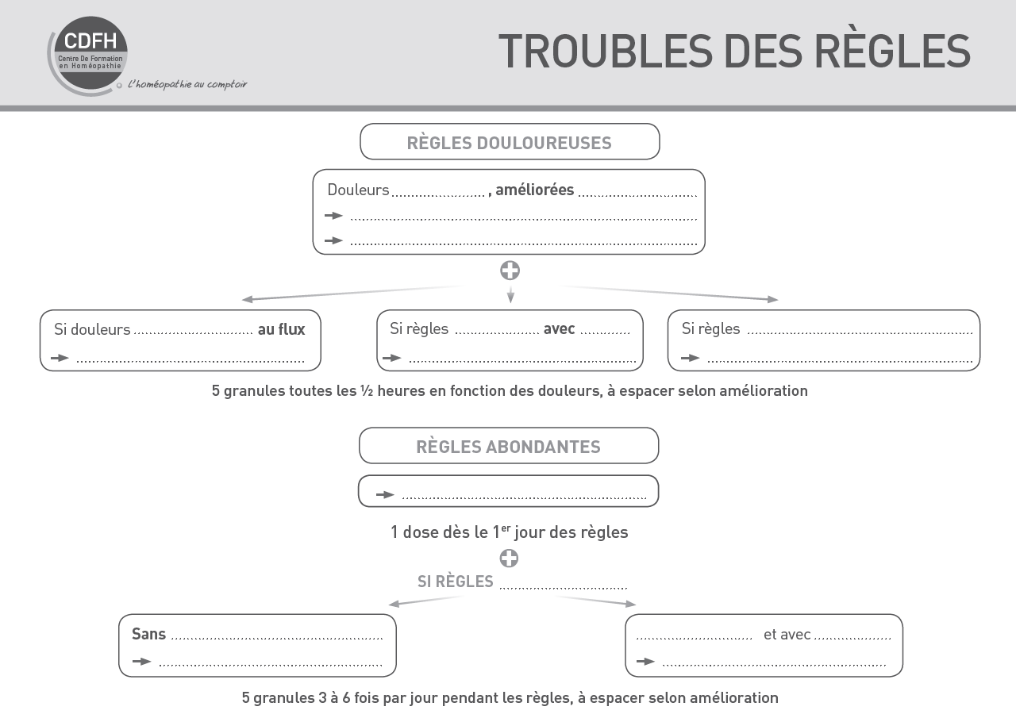
Arbres décisionnels
fulgurantes
pliée en deux
COLOCYNTHIS 9 CH
MAGNESIA PHOSPORICA 9 CH
proportionnelles
abondantes
peu abondantes
caillots
ACTAEA RACEMOSA 9 CH
SABINA 9 CH
CAULOPHYLLUM THALLICTROIDES 9 CH
PHOSPHORUS 15 CH
ABONDANTES
douleur ni caillots
Douloureuse
caillots
MILLEFOLIUM 5 CH
SABINA 9 CH

Slide 110
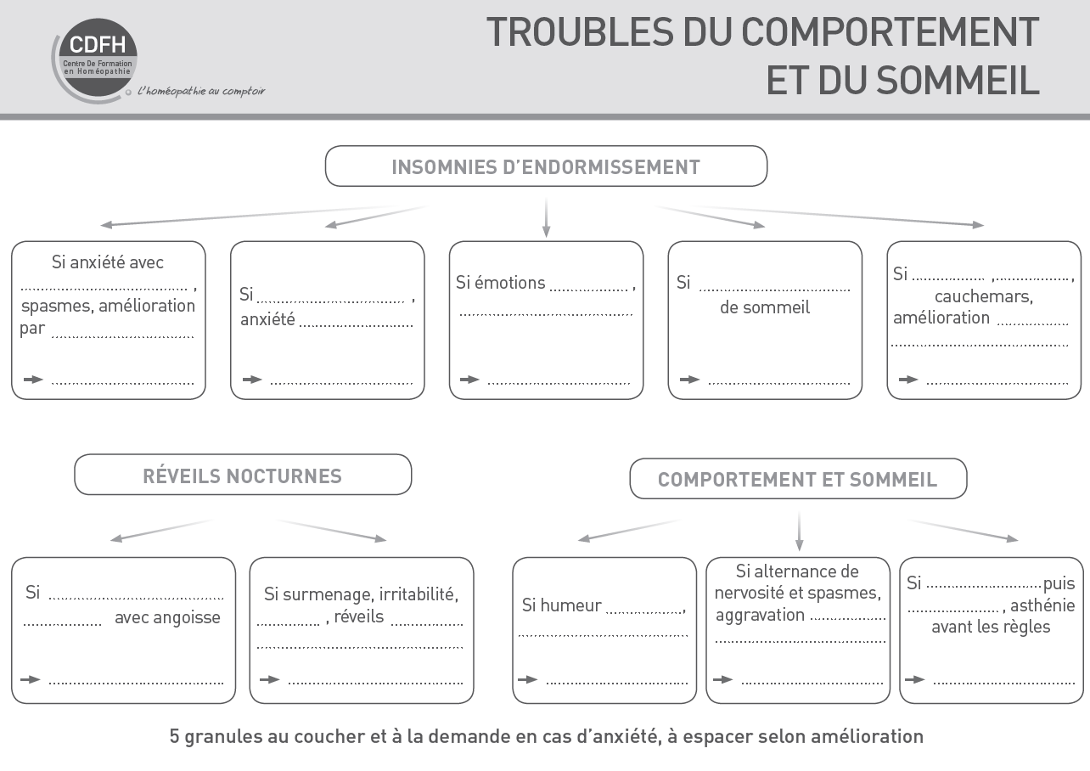
Arbres décisionnels
hypersensibilité
joyeuses
fort besoin
logorrhée jalousie
prostration
hyperidéation
la distraction
d’anticipation
NATRUM
MURIATICUM
15 CH
dès
IGNATIA
AMARA 15 CH
GELSEMIUM
15 CH
COFFEA
CRUDA 15 CH
l’arrivée des règles
LACHESIS
MUTUS 15 CH
Entre minuit et 1h00
  hyperactivité
variable
  tristesse
du matin
colère
vers
pleurs
pendant
3h00 du matin
les règles
ACONITUM
NAPELLUS 15 CH
PULSATILLA
15 CH
  ACTAEA
  RACEMOSA 15 CH
  SEPIA
  OFFICINALIS 15 CH
NUX VOMICA 15 CH

Slide 111
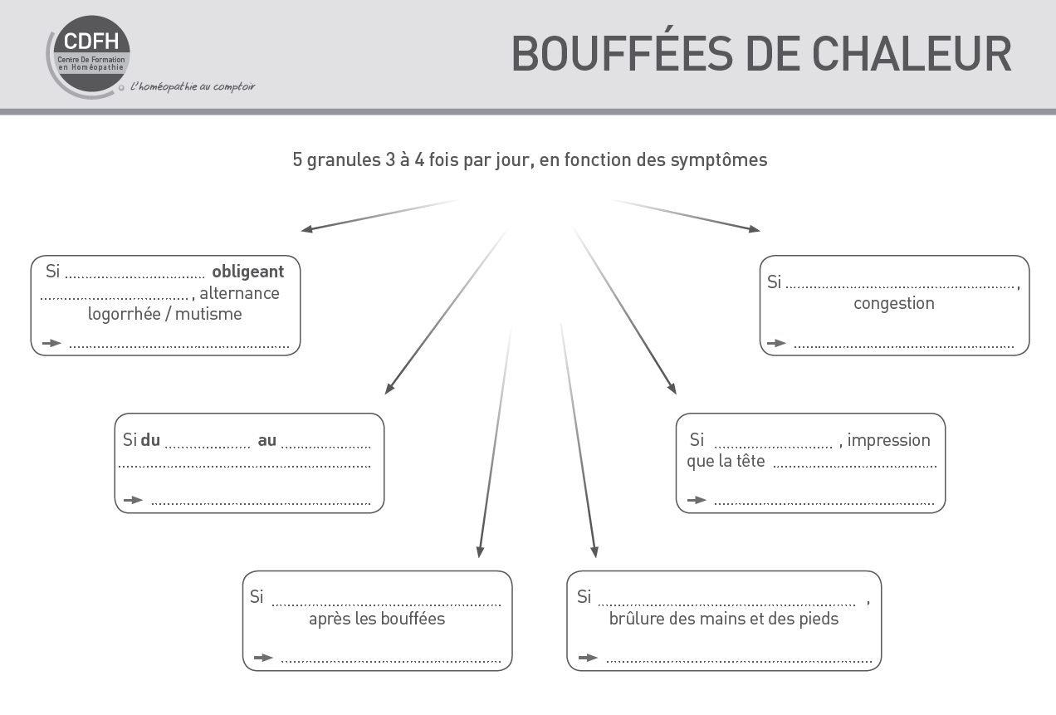
Arbres décisionnels
réveils nocturnes
sueurs abondantes
à se découvrir
LACHESIS MUTUS 15 CH
BELLADONNA 9 CH
bassin
thorax
palpitations
pas de rougeur
va éclater
SEPIA OFFICINALIS 9 CH
GLONOINUM 9 CH
sensation de froid
rougeur des joues
AMYLIUM NITROSUM 9 CH
SANGUINARIA CANADENSIS 9 CH

Slide 112
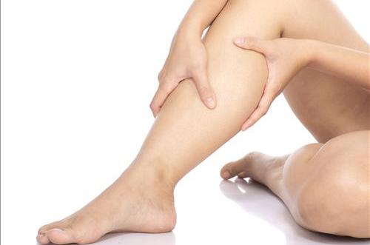
3.6. Grossesse
→ Troubles circulatoires : Jambes lourdes
Quelques rappels
Troubles liés à :
  la sécrétion de progestérone vasodilatatrice
  à la prise de poids,
  à l’augmentation de la masse sanguine
  à la compression des vaisseaux du petit bassin par l’utérus
Facteurs aggravant : antécédents familiaux, nombre de grossesses, diminution de l’activité physique, station debout, chaleur…

Slide 113
3.6. Grossesse
→ Troubles circulatoires : Jambes lourdes
Sensation de meurtrissure, endolorissement, ecchymoses au moindre contact, action veinotonique
Hamamelis 5 CH
5 granules matin et soir
Douleurs, ecchymoses spontanées
amélioration par le repos
Arnica montana 9 CH
5 granules matin et soir
Douleurs « d’éclatement » de la veine qui est dilatée sous la forme d’un cordon dur
améliorées en maintenant les jambes surélevées (paraphlébite)
Vipera redi 9 CH
5 granules matin et soir
Œdème
Amélioré par le froid
Apis mellifica 15 CH
5 granules toutes les 2 heures – ESA

Slide 114
3.6. Grossesse
→ Troubles circulatoires : Hémorroïdes
Quelques rappels
Dilatation anormale d’une veine de l’anus et du rectum
Interne ou externe
Saignements possibles
Favorisées par la constipation

Slide 115

3.6. Grossesse
Arbre décisionnel à télécharger sur votre espace www.cdfh.fr
→ Troubles circulatoires : Hémorroïdes
Hémorroïdes qui saignent peu
Sensation d’aiguilles dans le rectum,
aggravation par la chaleur, la station debout,
amélioration par le froid, l’exercice modéré
Aesculus hippocastanum 5 CH
5 granules toutes les 2 heures - ESA
Arnica montana 9 CH
5 granules toutes les 2 heures - ESA
Tropisme veineux et capillaire
Aggravation au toucher
En cas de constipation associée
Hémorroïdes ayant tendance à saigner
Collinsonia canadensis 5 CH
5 granules toutes les 2 heures - ESA
Lachesis mutus 9 CH
5 granules toutes les 2 heures - ESA
Hémorroïdes pourpres très douloureuses
Amélioration par le saignement
Contexte de grossesse
Douleur hémorroïdaire améliorée par la marche
Prolapsus hémorroïdaire
Sepia officinalis 9 CH
5 granules matin et soir

Slide 116
3.6. Grossesse
→ Douleurs ligamentaires (dos, bassin) et crampes
Douleurs lancinantes le long d’un trajet nerveux
Hypericum perforatum 15 CH
5 granules 3 à 4 fois par jour - ESA
Sciatalgie crampoïde,
Améliorée pliée en 2
Magnesia phosphorica 15 CH
5 granules 3 à 4 fois par jour - ESA
Douleurs tendineuses,
Améliorées par le mouvement et la chaleur
Ruta graveolens 9 CH
5 granules 3 à 4 fois par jour - ESA
Douleurs lombaires
Améliorées sur un plan dur
Kalium carbonicum 9 CH
5 granules 3 à 4 fois par jour - ESA
Crampes violentes et subites, nocturnes
Cuprum metallicum 9 CH
5 granules 3 à 4 fois par jour - ESA

Slide 117
3.6. Grossesse
→ Rhinorrhée
Comportement paradoxal, hypersensibilité, spasmes : boule dans la gorge, sanglot, nœud à l’estomac
Amélioration par la distraction
Ignatia amara 15 CH
Trac par anticipation avec inhibition,
tremblements, diarrhées émotionnelles,
insomnie d’endormissement par anxiété d’anticipation
Gelsemium 15 CH
Troubles anxieux
et du sommeil
Qui suis-je?
+ 1 dose avant de partir à la maternité
Agitation précipitation, voudrait avoir fini avant de commencer, trac par anticipation,
tendance diarrhéique, éructations
Argentum nitricum 15 CH
Irritabilité, loquacité anxieuse
Peur d’accoucher
Douleurs cervicales
Actaea racemosa 15 CH
5 granules au coucher et à la demande en cas d’anxiété

Slide 118
3.6. Grossesse
→ Rhinorrhée
Irritabilité, hyperactivité,
intolérance à la contradiction, difficultés d’endormissement puis réveil nocturne vers 3h du matin
Nux vomica 15 CH
Insomnie par hyperidéation,
à la suite d’émotions joyeuses
Coffea cruda 15 CH
Troubles anxieux
et du sommeil
Qui suis-je?
Variabilité de l’humeur, hyperémotivité, pleurs faciles, insomnie avec appréhension
et peur de la solitude
Amélioration par la consolation
Pulsatilla 15 CH
Réveil nocturne entre minuit et 1h du matin + angoisses, sensation de mort imminente, intensité, brutalité
Aconitum napellus 15 CH
5 granules au coucher et à la demande en cas d’anxiété

Slide 119

3.6. Grossesse
→ Troubles anxieux et du sommeil
Ignatia
Insomnies réactionnelles
Aconitum napellus
Vers minuit
Gelsemium
Trac d’anticipation
Nux vomica
Insomnies
des surmenés
vers 3h du matin
ENDORMISSEMENT
RÉVEILS NOCTURNES
Coffea cruda
Hyperidéation
Pulsatilla
Peur de la solitude, pleurs
Actaea racemosa
Irritabilité,
Peur d’accoucher
Douleurs cervicales
Argentum nitricum
Agitation précipitation

Slide 120
Trousse conseil Maternité
C’est à vous…
Objectif :
Synthétiser les connaissances pour proposer une trousse conseil
7’
Règles du jeu :
Individuellement
Constituer le contenu d’une trousse de médicaments homéopathiques « maternité »

Slide 121
Trousse conseil Maternité
Médicament | Posologie | pour quels symptômes ?

Slide 122
3.6. Grossesse
→ Préparation à l’accouchement
Mylène X.
Sage-femme libérale
xxxxxxxxxxxxxxx
xxxxxxxxxxxxxx
Le xx/xx/xxxx
Virginie (26 ans)
GELSEMIUM 15 CH
1 dose en arrivant à la maternité
ACTAEA RACEMOSA 9 CH
5 granules tous les soirs 15 jours avant le terme
A la maternité, en cas d’arrêt des contractions :
CAULOPHYLLUM THALICTROIDES 5 CH
5 granules tous les ¼ heures pendant 2 heures

Slide 123
Jeu de synthèse
C’est à vous…
Objectif :
Restituer les informations sur les principaux médicaments abordés
20’
Règles du jeu :
A tour de rôle
Positionner sous chaque souche les cartes (modalités, symptômes) correspondantes

Slide 124





































ACTAEA RACEMOSA
BELLADONNA
IGNATIA AMARA
LACHESIS MUTUS
NUX VOMICA
PULSATILLA
SEPIA OFFICINALIS
STAPHYSAGRIA

Slide 125

3.6. Grossesse
→ Post-partum
Quelques rappels
Période suivant l’accouchement jusqu’au retour de couche
Principaux symptômes :
  Douleur suite d’épisiotomie ou de césarienne
  Tranchées utérines
  Fatigue
  Hémorroïdes
  Jambes lourdes
  Baby blues
Si fièvre , suppuration cicatricielle, œdème d’une jambe, boule dans un sein, saignements supérieurs à des règles
➔ Consultation médicale

Slide 126
3.6. Grossesse
→ Post-partum
Traumatisme
Arnica montana 9 CH
5 granules 3 fois par jour
Si épisiotomie ou césarienne
Douleur des plaies chirurgicales
Staphysagria 9 CH
5 granules 3 fois par jour
Tranchées utérines
Caulophyllum thalictroides 9 CH
Colocynthis 9 CH
Magnesia phosphorica 15 CH
5 granules de chaque avant chaque tétée, renouveler après si nécessaire

Slide 127
3.6. Grossesse
→ Post-partum
Asthénie
Asthénie, hypotension,
suite de pertes liquidiennes abondantes
China rubra 9 CH
5 granules matin et soir pendant au moins 15 jours
Asthénie physique et psychique
Phosphoricum acidum 15 CH
5 granules matin et soir pendant au moins 15 jours

Slide 128
3.6. Grossesse
→ Post-partum
Baby blues
Indifférence affective
Envie d’être seule et de pleurer
Aggravation par la consolation
Sepia officinalis 9 CH, puis 15 CH, puis 30 CH
1 dose par jour en dilution croissante, 3 jours de suite
Si hyperémotivité, humeur variable
Ignatia amara 15 CH
5 granules matin et soir pendant au moins 15 jours
Si pleurs faciles, besoin d’être très entourée et aidée (type sensible)
Pulsatilla 15 CH
5 granules matin et soir pendant au moins 15 jours
Si dépression réactionnelle
Asthénie physique et psychique
Phosphoricum acidum 30 CH
5 granules matin et soir pendant au moins 15 jours
En l’absence d’amélioration ➔ consultation médicale

Slide 129
3.7. Allaitement
→ Douleur de la montée laiteuse
Œdème, tension mammaire, douleur avec œdème chaud
Amélioration par des applications froides
Amélioration par le maintien et la pression forte
Apis mellifica 15 CH
Bryonia 9 CH
5 granules de chaque toutes les 2 heures – Espacer selon amélioration

Slide 130
3.7. Allaitement
→ Allaitement souhaité
Ricinus communis 5 CH
Alfalfa 6 DH
5 granules de chaque avant chaque tétée
Pour stimuler la lactation
Si fatigue physique après perte de liquide physiologique
China rubra 9 CH
5 granules matin et soir

Slide 131
3.7. Allaitement
→ Allaitement souhaité
Engorgement mammaire
Rougeur, douleur, chaleur
Belladonna 9 CH
Induration locale
Phytolacca decandra 9 CH
5 granules de chaque toutes les ½ heures – Espacer selon amélioration
En cas de fièvre ou si absence d’amélioration au bout de quelques heures
➔ Consultation médicale

Slide 132
3.7. Allaitement
→ Allaitement souhaité
Crevasses du mamelon
Graphites 15 CH
5 granules 3 fois par jour
En cas de fissuration du mamelon et suintement épais, visqueux, jaune, comme du miel
En cas de fissuration du mamelon (en coup d’ongle) avec saignement, sensation de piqûres
Nitricum acidum 9 CH
5 granules 3 fois par jour

Slide 133
3.7. Allaitement
→ Allaitement non souhaité ou sevrage
Action freinatrice sur la lactation
Ricinus communis 30 CH
1 dose par jour, 3 jour
Gonflement douloureux des seins
Amélioration par le port de soutien gorge et les applications froides
Lac caninum 30 CH
5 granules 3 fois par jour 15 jours – ESA
Œdème, tension mammaire, douleur avec œdème chaud
Amélioration par des applications froides
Amélioration par le maintien et la pression forte
Apis mellifica 15 CH
Bryonia 9 CH
5 granules de chaque toutes les 2 heures – ESA

Slide 134
Arbres décisionnels
C’est à vous…
Objectif :
Construire un schéma de synthèse
Disposer d’un outil aide-mémoire
10’
Règles du jeu :
Individuellement
Utiliser la structure proposée
Construire les arbres décisionnels « Nausées et vomissements de la grossesse », « Post-partum » et « Allaitement »

Slide 135
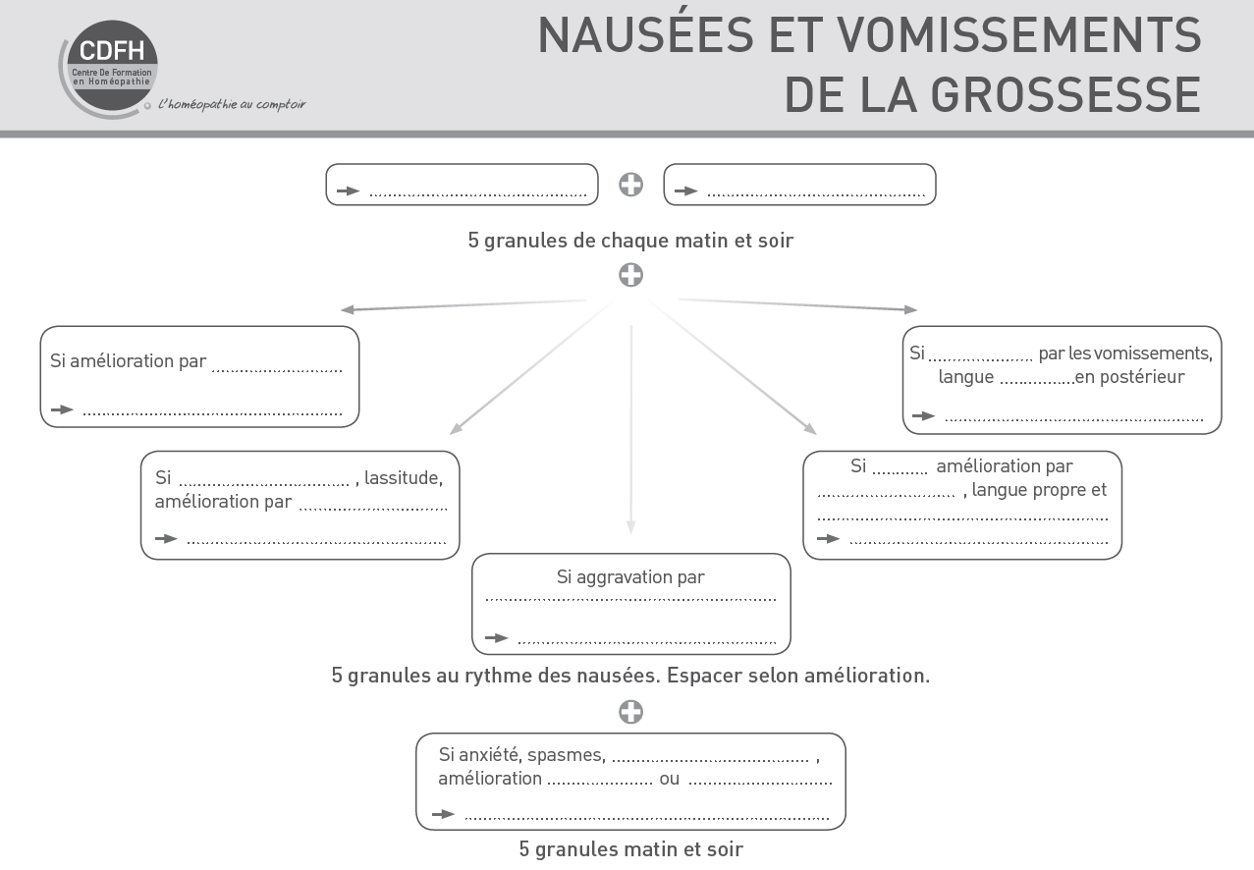
Arbres décisionnels
LUTEINUM 15 CH
SEPIA OFFICINALIS 9 CH
l’air frais
amélioration
chargée
TABACUM 9 CH
NUX VOMICA 9 CH
vertiges
non
la chaleur
les vomissements
COCCULUS INDICUS 9 CH
hypersalivation
IPECA 9 CH
les odeurs des aliments
COLCHICUM
AUTUMNALE 9 CH
hyperémotivité
en mangeant
par la distraction
IGNATIA AMARA 15 CH

Slide 136
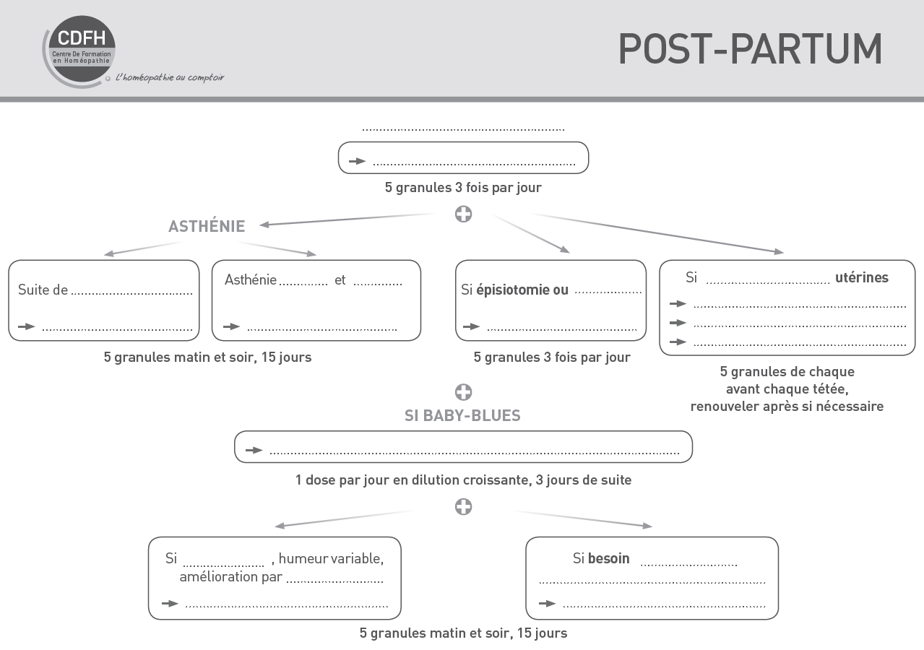
Arbres décisionnels
TRAUMATISME
ARNICA MONTANA 9 CH
pertes liquidiennes
physique psychique
césarienne
tranchées
PHOSPHORICUM
ACIDUM 15 CH
CAULOPHYLLUM 9 CH
CHINA RUBRA 9 CH
STAPHYSAGRIA 9 CH
COLOCYNTHIS 9 CH
MAGNESIA PHOSPHORICA 15 CH
SEPIA OFFICINALIS 9CH puis 15 CH puis 30CH
hyperémotivité
d’être entourée
la distraction
pleurs faciles
IGNATIA AMARA 15 CH
PULSATILLA 15 CH

Slide 137
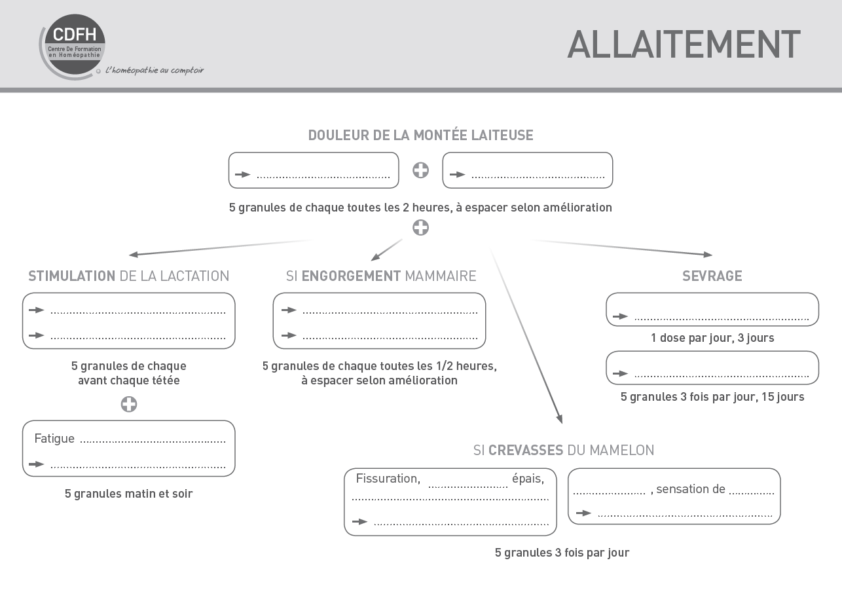
Arbres décisionnels
APIS MELLIFICA 15 CH
BRYONIA 9 CH
RICINUS COMMUNDIS 5 CH
BELLADONNA 9 CH
RICINUS COMMUNIS 30 CH
ALFAFA 6 DH
PHYTOLACCA DECANDRA 9 CH
LAC CANINUM 30 CH
physique
CHINA RUBRA 9 CH
suintement
Saignements
piqûres
jaune comme du miel
GRAPHITES 15 CH
NITRICUM ACIDUM 9 CH

Slide 138
Jeu du Bingo
C’est à vous…
Objectif :
Restituer les principaux médicaments abordés sur les 2 jours
20’
Règles du jeu :
Individuellement
Numéroter aléatoirement de 1 à 16 les cases de sa grille
Pour chaque question : écrire la réponse dans la case correspondante (question 1 : dans la case 1)
  Si bonne réponse : entourer la réponse
  Si mauvaise réponse : mettre une croix
Dès que 4 réponses justes alignées = BINGO

Slide 140
Synthèse cas de comptoir
C’est à vous…
Objectif :
S’entrainer et mettre en application pour pratiquer dès demain
Règles du jeu :
Pratiquer en groupe de 3 : 1 patient, 1 pharmacien/préparateur et 1 observateur
3 cas différents pour pratiquer chacun des rôles
S’appuyer sur la méthodologie de conseil
  SEUL le patient lit la Carte « Patient » et ne répond qu’aux questions que le pharmacien lui pose
  Le pharmacien construit son conseil
  L’observateur s’appuie sur la grille « Observateur » pour faire le débrief du pharmacien
  Pour chaque cas : 4 min de jeu + 5 min débrief (méthode et conseil)
30’

Slide 141
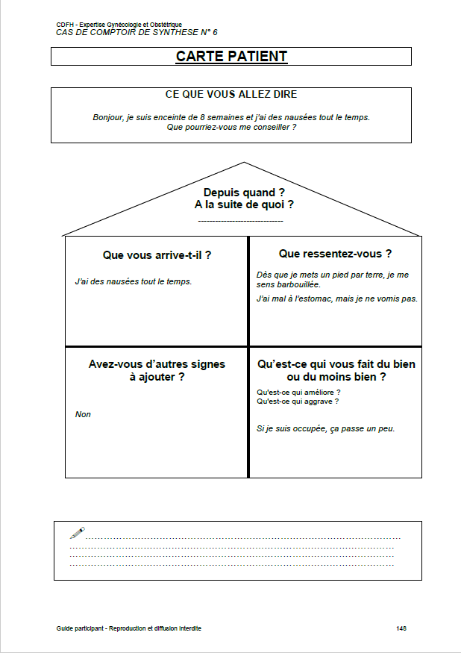
Cas de comptoir
→ Fiche patient
Pour celui qui joue le patient
p. 148 à 150
1 Fiche cas de comptoir par personne

Slide 142
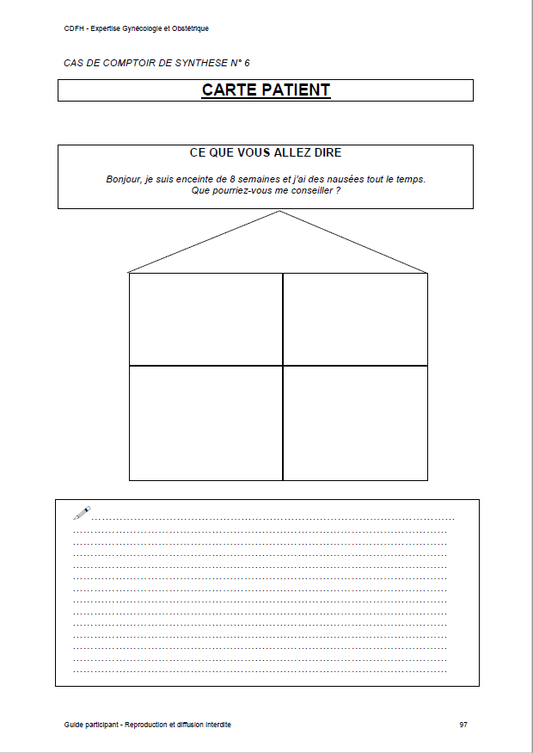
Cas de comptoir
→ Fiche pharmacien / préparateur
Pour celui qui joue le pharmacien/préparateur
p. 97 à 99

Slide 143
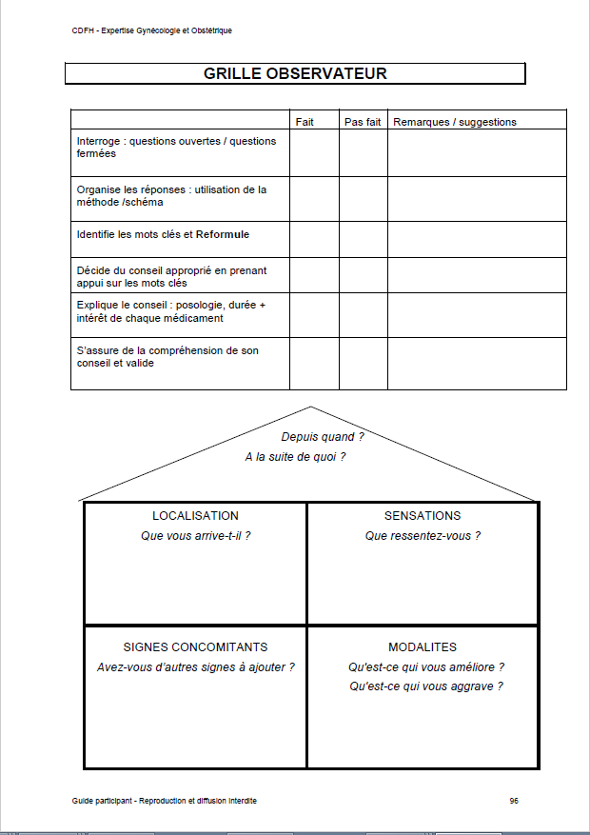
Cas de comptoir
→ Fiche observateur
Pour celui qui joue l’observateur
p. 96

Slide 144
« Je suis enceinte de 8 semaines et j’ai des nausées tout le temps. Que pourriez-vous me conseiller ? »
Cas comptoir n°6
Depuis quand ?
A la suite de quoi ?
Conseil
Que vousarrive-t-il ?
Que ressentez-vous ?
J’ai des nausées tout le temps.
Dès que je mets un pied par terre, je me sens barbouillée.
J’ai mal à l’estomac, mais je ne vomis pas.
Avez-vous d’autres signes
à ajouter ?
Qu’est-ce qui vous fait du bien ou du moins bien ?
Qu'est-ce qui améliore ?
Qu'est-ce qui aggrave ?
Non
Si je suis occupée, ça passe un peu.

Slide 145
« J’attends mon 3ème enfant et je sens des remontées acides que je n’avais pas eues lors de mes 2 autres grossesses.»
Cas comptoir n°7
Depuis quand ?
A la suite de quoi ?
Depuis le 2ème trimestre, cela s’intensifie.
Conseil
Comme cela se présente-t-il ?
(Que lui arrive-t-il ?)
Que ressentez-vous ?
Quel que soit ce que je mange, j’ai des remontées acides très violentes plusieurs fois par jour.
Ça me brûle jusqu’à la bouche,
J’ai la sensation de mal digérer
Avez-vous d’autres signes
à ajouter ?
Qu’est-ce qui vous fait du bien ou du moins bien ?
Qu'est-ce qui améliore ?
Qu'est-ce qui aggrave ?
Non
Si je me repose un peu après le repas, quelque fois, je vais mieux

Slide 146
« Je voudrais une crème contre les hémorroïdes pour ma femme qui vient d’accoucher.»
Cas comptoir n°8
Depuis quand ?
A la suite de quoi ?
Depuis l’accouchement.
Conseil
Comme cela se présente-t-il ?
(Que lui arrive-t-il ?)
Que ressent-elle ?
Je ne sais pas, je n’ai pas vu.
Elle me dit qu’elle sent une boule
Elle a mal, elle dit que ça lui fait comme des aiguilles.
Ça saigne un peu.
Avez-vous d’autres signes
à ajouter ?
Qu’est-ce qui lui fait du bien ou du moins bien ?
Qu'est-ce qui améliore ?
Qu'est-ce qui aggrave ?
Elle est constipée mais elle l’était déjà pendant la grossesse.
Du coup, elle appréhende d’aller aux toilettes.
Je n’en sais rien.

Slide 147
Evaluation des pratiques professionnelles
C’est à vous…
Objectif :
Evaluer l’évolution de vos pratiques professionnelles
15’
Règles du jeu :
Individuellement
Répondre au questionnaire

Slide 148
Homéoquizz
C’est à vous…
Objectif :
Evaluer les connaissances
5’
Règles du jeu :
Individuellement
Répondre à l’homéoquizz

Slide 149
Et demain …
Qu’allez-vous expérimenter ?
Quoi ? et comment ?
Notes:
Commentaires
Prendre le temps de conclure
La conclusion est une étape fondamentale qui doit permettre à chaque participant de s’engager sur ce qu’il va mettre en pratique à l’issue de cette formation. Ce plan d’action est indispensable pour que la formation soit constructive et ne reste pas qu’un bon moment.
Leur donner quelques secondes de réflexion et demander qu’ils reprennent leur plan d’action personnel (à la fin du guide participant) et choisissent 1 élément prioritaire qu’ils vont mettre en œuvre dès le lendemain.
 Sur les différents éléments que vous avez notés dans votre Plan d’Action Personnel, il est important de prioriser. Choisissez et entourez celui qui est le plus facile à mettre en pratique dès votre retour à l’officine.
Collégialement, partager ce qu’ils vont mettre en pratique et quelle place ils vont donner dans leur pratique aux médicaments homéopathiques : quoi et comment ?
 Qu’allez-vous expérimenter dès demain ? Et au regard des avantages des médicaments homéopathiques, comment allez-vous les intégrer dans le conseil en gynécologie et chez la femme enceinte ?
Pensez également à vérifier le stock des médicaments que vous allez conseiller…

Slide 150
L’homéopathie au comptoir
Gynécologie et Obstétrique
Face aux pathologies gynécologiques courantes et aux petits maux de la grossesse :
Appliquer la méthodologie de conseil CDFH
Choisir les médicaments homéopathiques adaptés aux symptômes aigus décrits, en appliquant les principes de prescription
Expliciter le conseil personnalisé apporté : valorisation, posologie, conseils associés et suivi
Commenter les prescriptions de médicaments homéopathiques en gynécologie: distinction traitement aigu et de terrain, valorisation et accompagnement
Notes:
Commentaires
• Reprendre les attentes des participants pour s’assurer d’y avoir répondu
• Rappeler les objectifs de la formation
et lors d’un tour de table rapide leur demander de s’auto-évaluer

Slide 151
Et demain …
Notes:
Commentaires
• Faire le lien avec les outils mis à leur disposition (notamment Homéoboost), qui sont la continuité de la formation et leur permettent de progresser sur l’atteinte de ces objectifs
Leur indiquer que sur www.cdfh.fr dans leur espace personnel (ils doivent avoir leurs codes d’accès), ils retrouveront :
- HOMEOBOOST, outil e-learning pour réviser quand ils veulent, à leur rythme les médicaments abordés
- la liste des médicaments abordés au cours de ces 2 jours
- les différents arbres décisionnels à télécharger
- la méthode d’interrogatoire

Slide 152


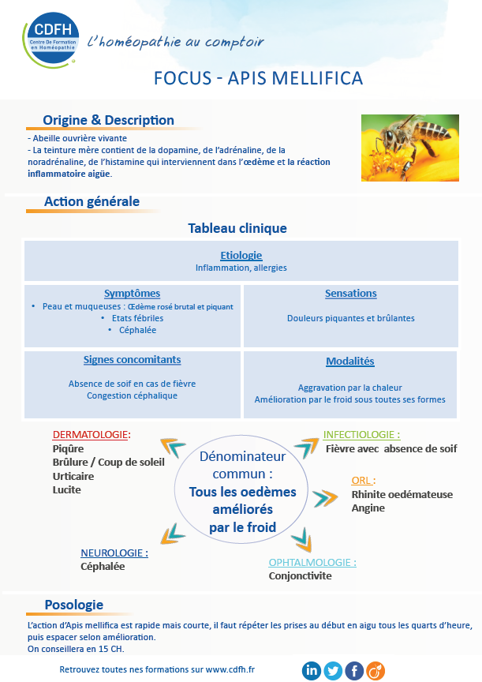
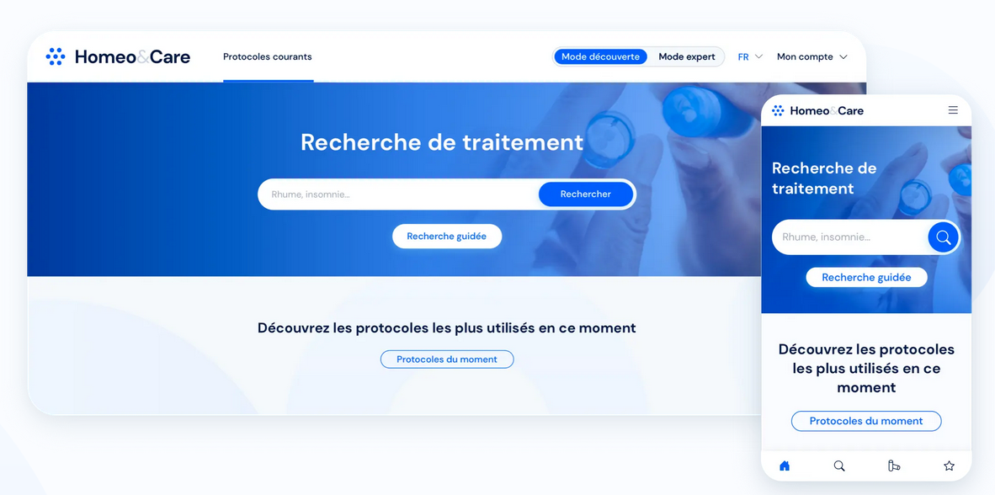
Et demain …
PRATIQUER ET PROGRESSER
www.homeoandcare.com
Des rappels, de la nouveauté, des outils
sur un thème de saison ou d’actualité…
Outil d'aide au conseil, et de formation continue
Notes:
Commentaires
• tous les mois ils recevront par mail un conseil du mois, outil pédagogique de mémorisation et d’ouverture sur des thèmes de saison ou d’actualité
Homéo&Care : à installer dans les favoris sur les postes de travail, au comptoir.
Cet outil du CEDH, réservé aux professionnels de santé, a été développé par la collaboration et l’expertise de médecin et de pharmaciens. C’est une aide pour faciliter la mise en pratique et le conseil au comptoir.
Possibilité de consulter les protocoles courants du CEDH, ou de rechercher par pathologie en Mode Découverte ou en Mode Expert (plus de pathologies et plus de médicaments proposés). Une bonne façon de réviser et d’enrichir ses connaissances et sa pratique.
La création de compte se fait via un numéro RPPS (sécurisant l’accès aux professionnels de santé) ; les préparateurs peuvent y avoir accès via les codes créés au niveau de la pharmacie.
 Si besoin, un Code d’accès réservé aux préparateurs formés à l’homéopathie, a été créé : indiquer le code 10000000000 dans le champs à la place du code RPPS au moment de l’inscription.

Slide 153





Et demain, pour aller plus loin…
Les dossiers de l’expert : Gynécologie et obstétrique
Michèle Boiron, François Roux et Christelle Charvet
Editions Le Moniteur des pharmacies - 2013
Pharmacologie et matière médicale homéopathique
3e édition
Denis Demarque, Jacques Jouanny, Bernard Poitevin, Yves Saint-Jean
Editions CEDH - 2003
Pratiques homéopathiques en gynécologie obstétrique
Christelle Besnard-Charvet, Antoine Demonceaux
Éditions Elsevier Masson - 2019
Matière médicale homéopathique
Michel Guermonprez, Madeleine Pinkas, Monique Torck
Editions SIMILIA - 2017
La femme et l’homéopathie
Martine Maisonneuve, Maryvonne Nadaud, Martine Tassone
Editions CEDH - 2018

Slide 154


Et demain…
POURSUIVEZ VOTRE PARCOURS
Inscriptions sur
https://www.cdfh.fr
Notes:
Commentaires
Les inviter à poursuivre leur parcours de formation, en s’inscrivant dès à présent à une Expertise organisée dans quelques mois (intérêt de s’inscrire à plusieurs du même groupe pour conserver la dynamique de groupe)
possibilité de s’inscrire directement en ligne

Slide 155


Et demain …
EVALUER
PARTAGER
Vous avez aimé, dites-le….
Faites-nous part de vos retours
sur la formation
et sur votre expérience avec le CDFH
Déposez un avis sur le site
www.cdfh.fr
ET parlez-en autour de vous…
Notes:
Commentaires
• Evaluer la formation
 Vous avez dû recevoir par mail, dans l’après-midi, un lien vers un questionnaire d’évaluation à remplir en ligne (sur smartphone, tablette, ordinateur)
Je vous propose de prendre 5 min pour le faire directement (si vous avez accès à vos mails sur téléphone)
 Pour ceux qui ne pourront le faire, leur demander de le faire au plus tôt.
Insister sur l’importance de le remplir, dans une démarche d’amélioration continue
Ils ont aimé la formation et le CDFH… inviter-les à déposer un avis sur le site www.cdfh.fr et à en parler autour d’eux
Terminer par un tour de table
 Afin de me permettre d’évaluer cette formation, en 1 ou 2 mots ou idées clés, qu’en diriez-vous ?

Slide 156


